Slide 1
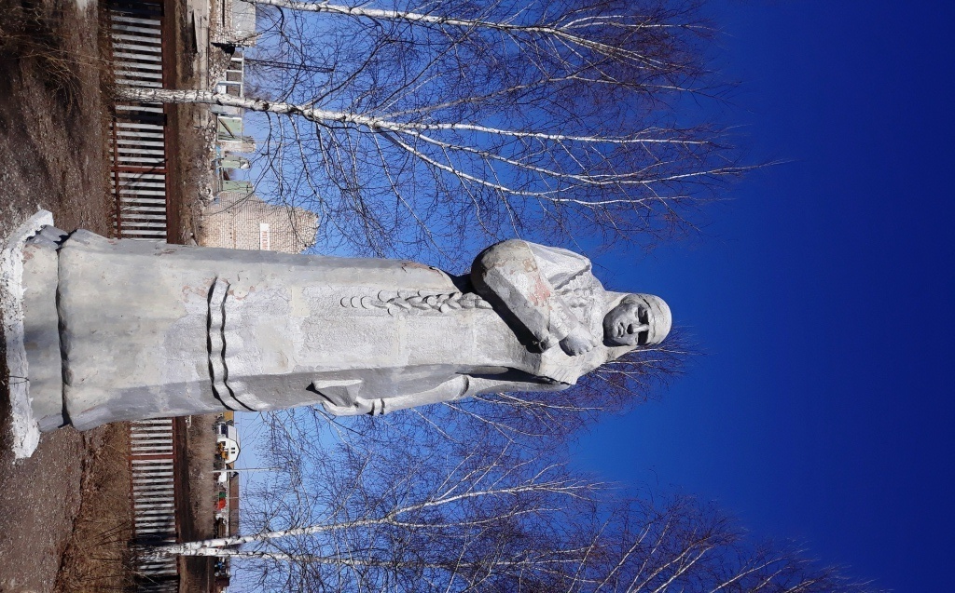
Отчетный доклад Главы Измерского сельского поселения об итогах социально-экономического развития Измерского сельского поселения за 2019 год и основных задачах на 2020 год

Slide 2
Территория Измерского сельского поселения - 8039га, 2 населённых пункта.
Общая численность населения на 01.01.2020г. составляет 641 человека: с. Измери – 296 с. Вожи- 345

Slide 3
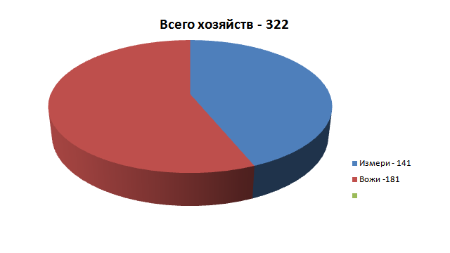

Slide 6
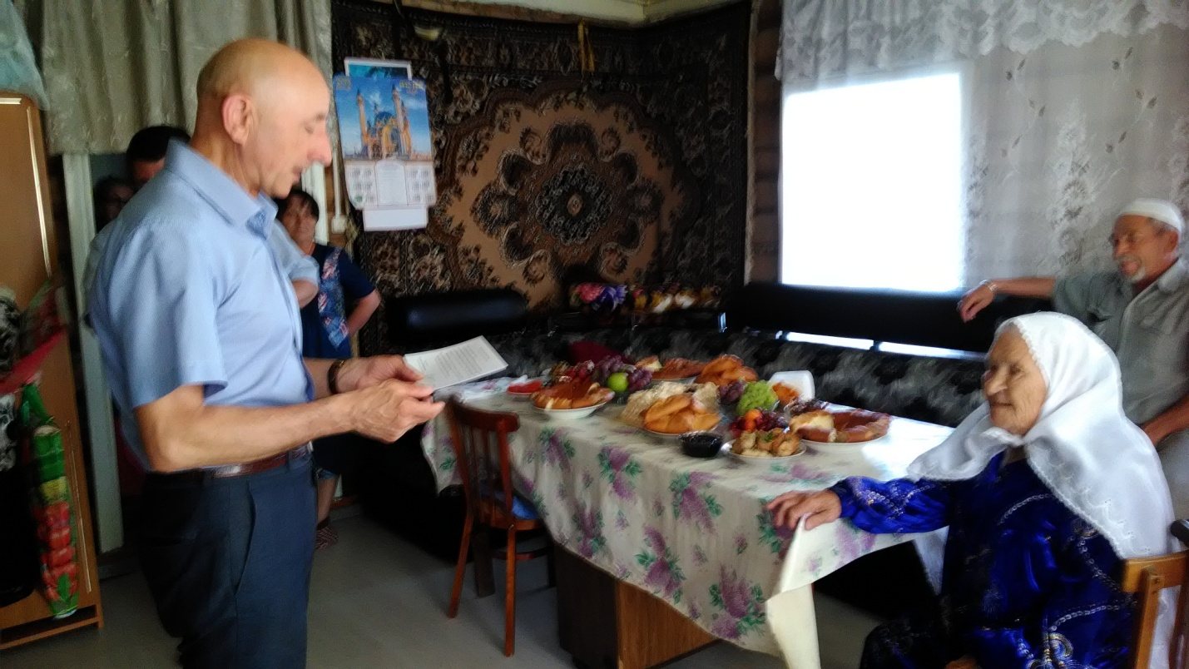
Поздравление с Юбилеем 90 лет Рахимову С.С.

Slide 7
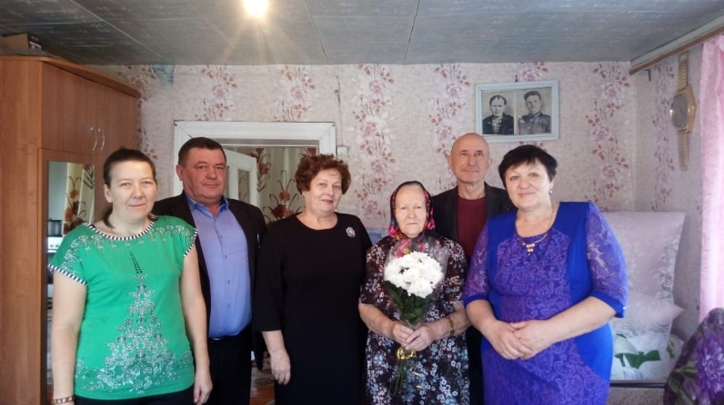
Поздравление с Юбилеем 90 лет Железнову М.А.

Slide 8
Демографические показатели
Показатели | с Измери | с.Вожи | Всего по Измерскому СП
Родилось | 0 | 1 | 1
Умерло | 1 | 5 | 6
Естественный прирост населения | -1 | -4 | -5
Прибыло | 0 | 4 | 4
Выбыло | 3 | 0 | 3
Миграция | -3 | 4 | 1
Общий прирост населения | -4 | 0 | -4

Slide 9
Поголовье скота на 1.01.2020года
 | КРС | в т.ч. коров | свиней | Овцы, козы | Лошади | Птицы | Пчелосемьи
2018 | 584 | 188 | 89 | 384 | 36 | 1705 | 183
2019 | 481 | 164 | 30 | 284 | 30 | 1680 | 183
 | Всего получено субсидий в тыс. рублей
2018 | 634,0
2019 | 577,0

Slide 10
Реализация продукции животноводства

Slide 11
Количество ИП, ЛПХ на 01 января 2020 года

Slide 12
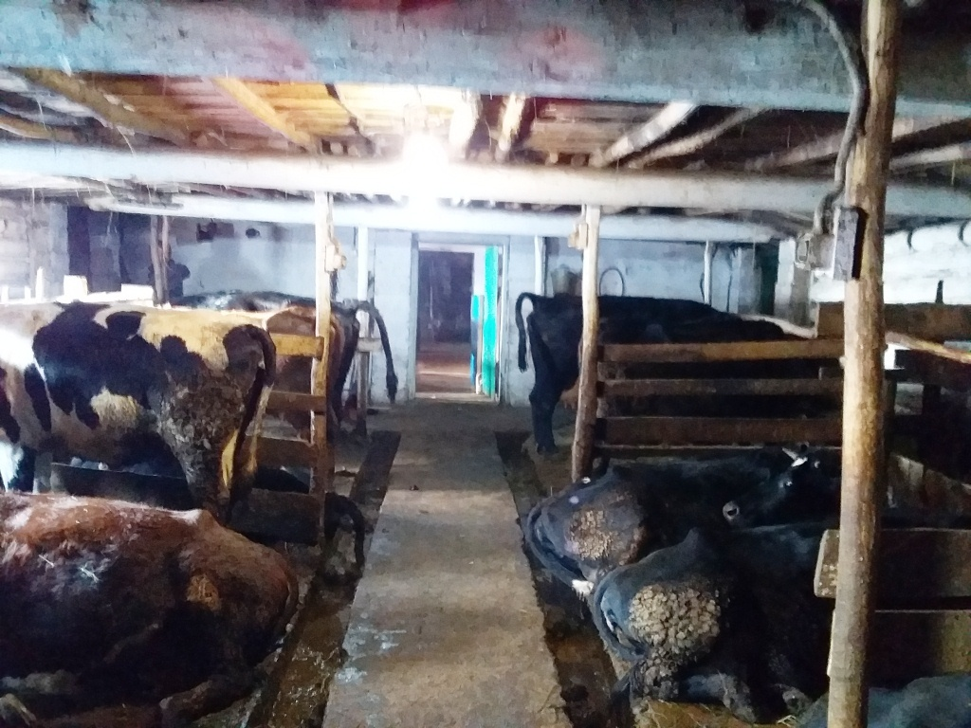
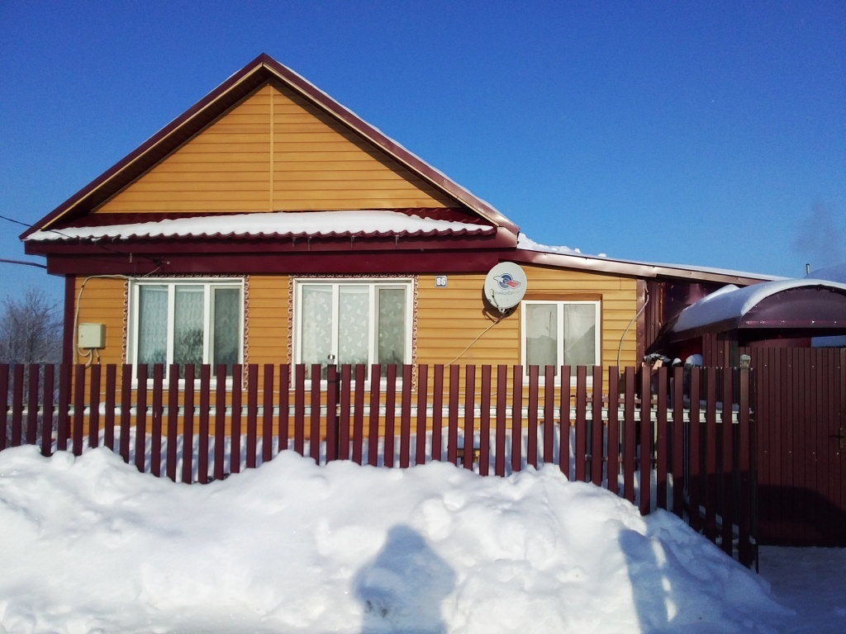
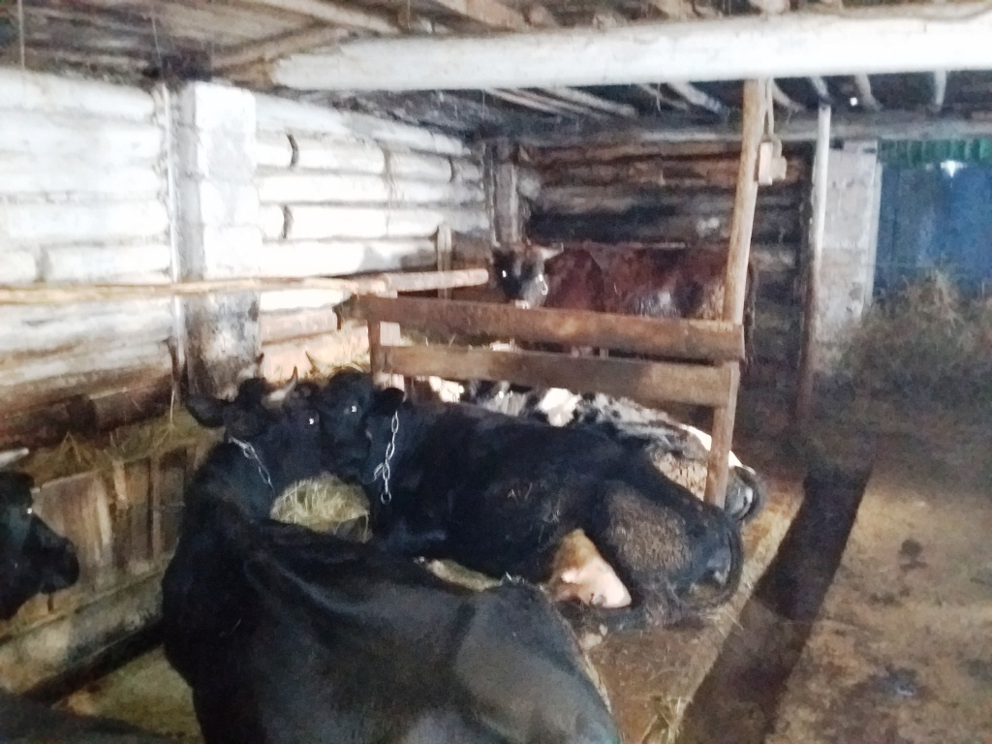
Личное подсобное хозяйство
Барашиной Нины Ивановны с. Вожи

Slide 13
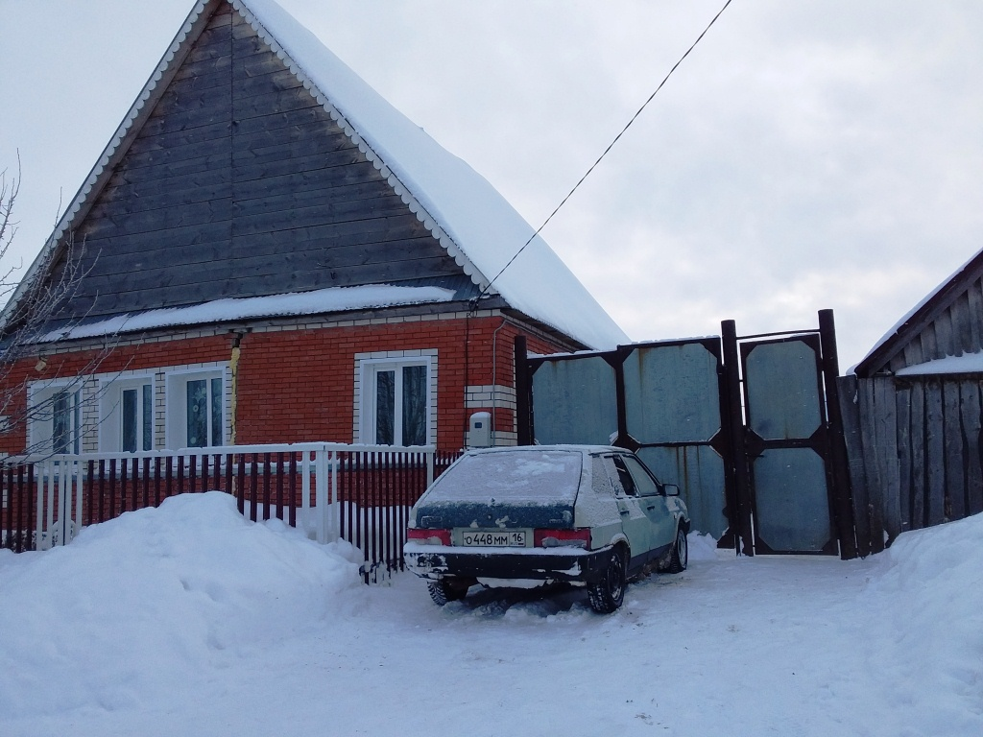
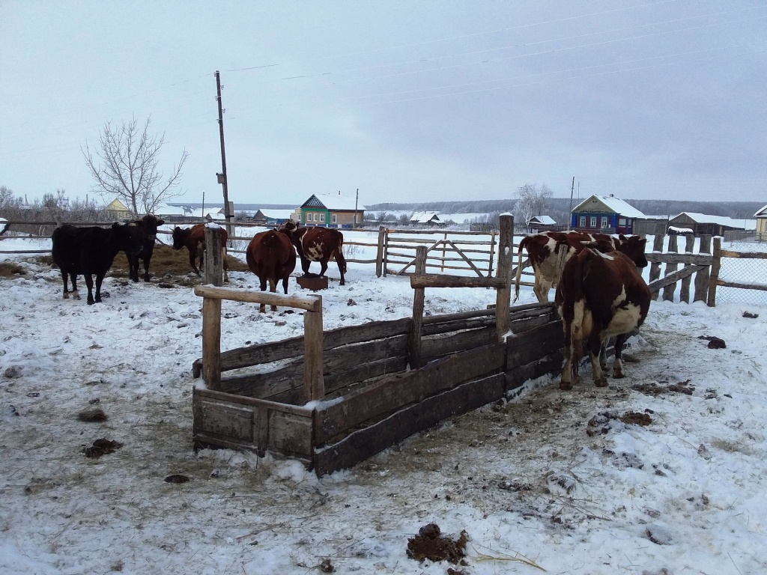
Личное подсобное хозяйство
Дятловой Марины Владимировны с. Вожи

Slide 14
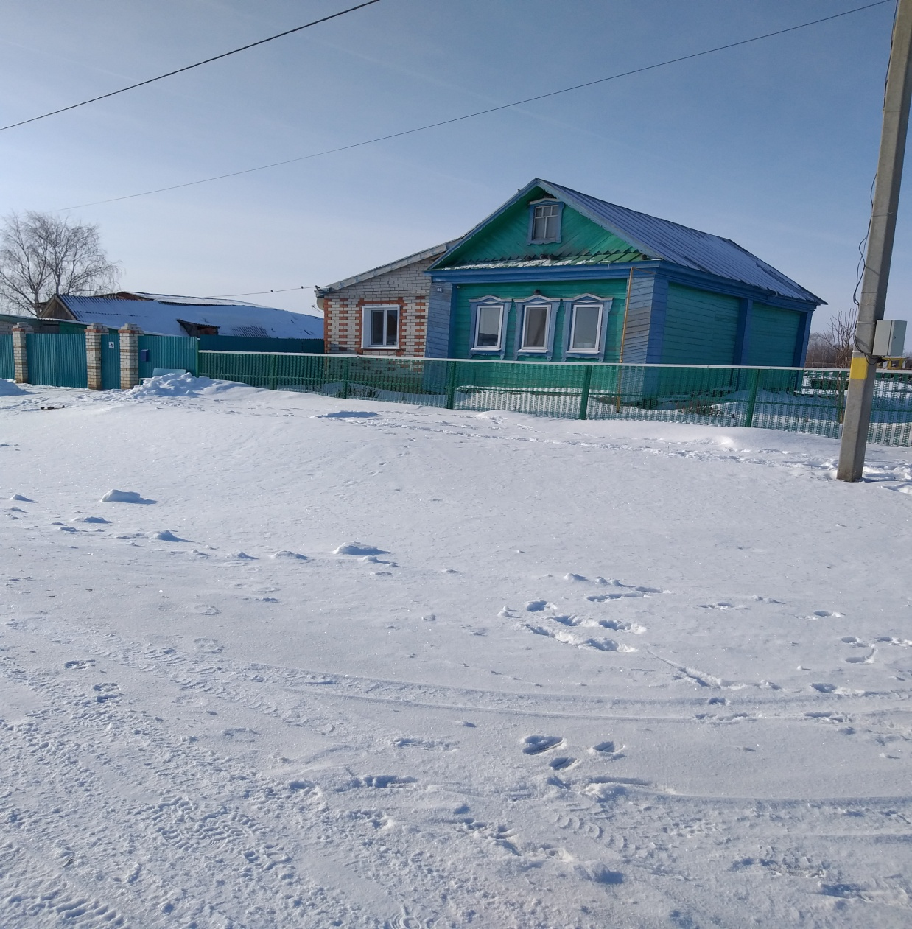
Личное подсобное хозяйство
Киямова Ильсура Нуретдиновича с. Измери

Slide 15
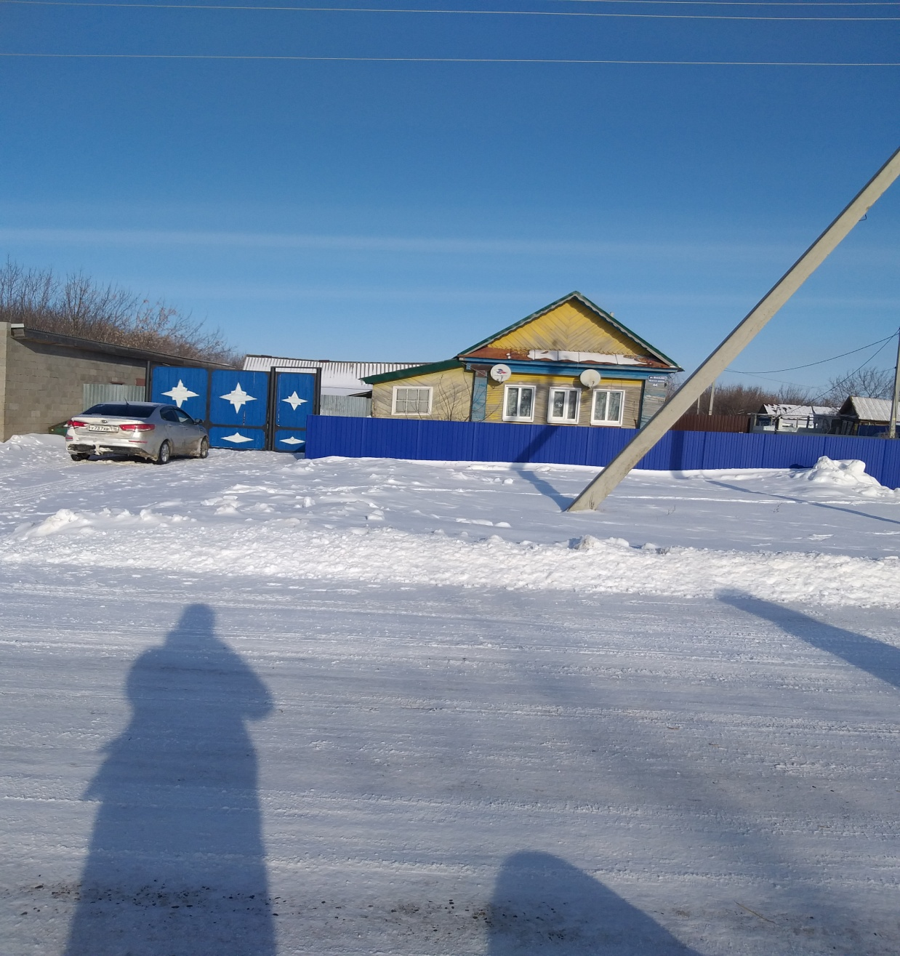
Личное подсобное хозяйство
Хабибуллиной Гульнур Сабировны с. Измери

Slide 16
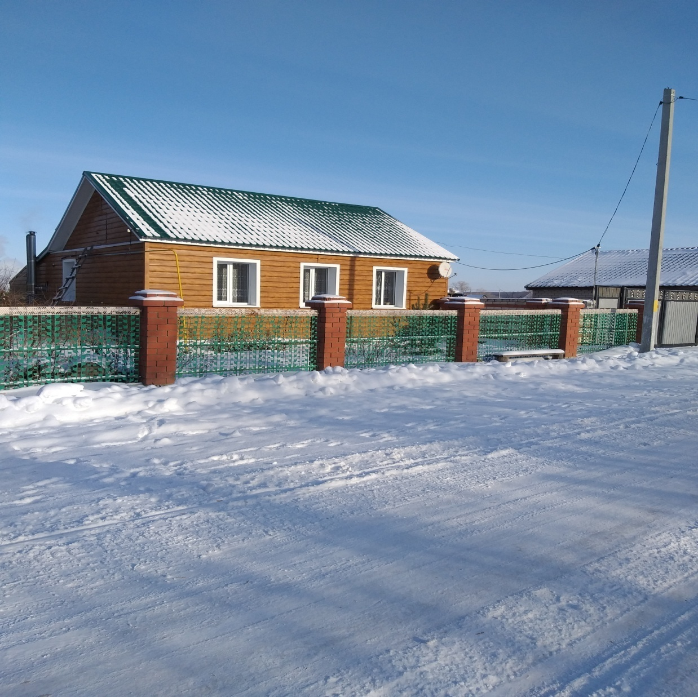
Личное подсобное хозяйство
Шарапова Илгама Нургалиевича с. Измери

Slide 17
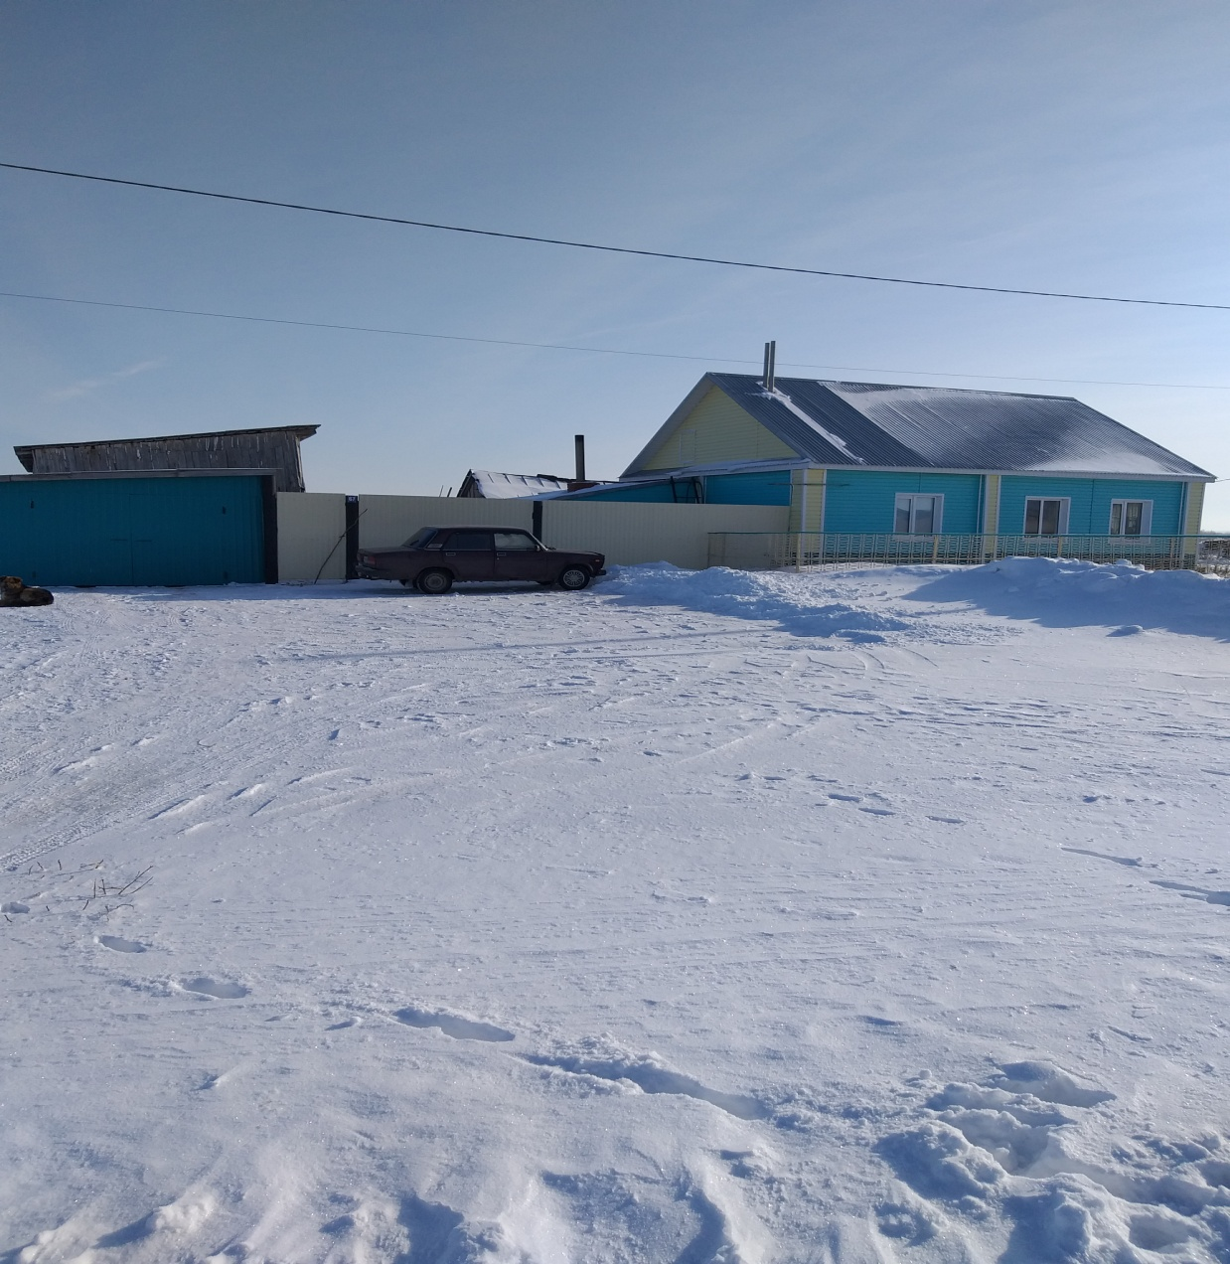
Личное подсобное хозяйство
Гайнуллина Рустама Рафаиловича с. Измери

Slide 18
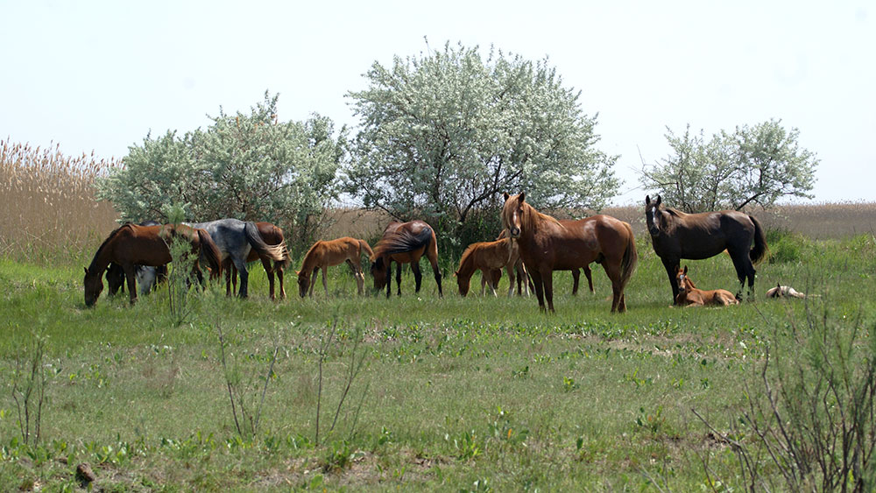
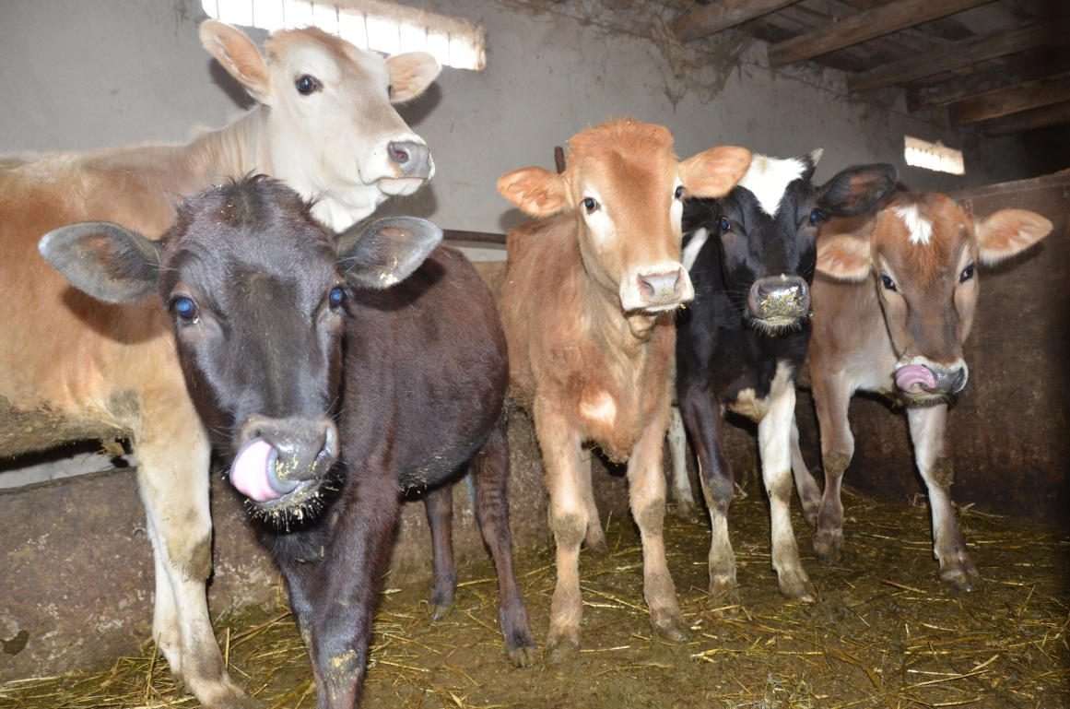
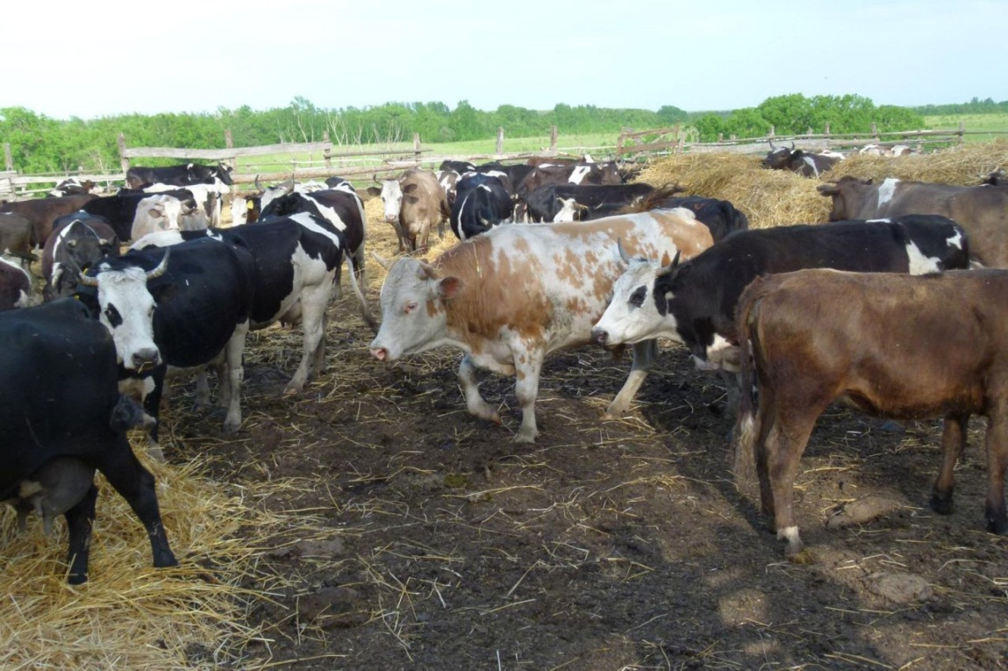
Ферма ИП КФХ «Исаков В. И.»

Slide 19
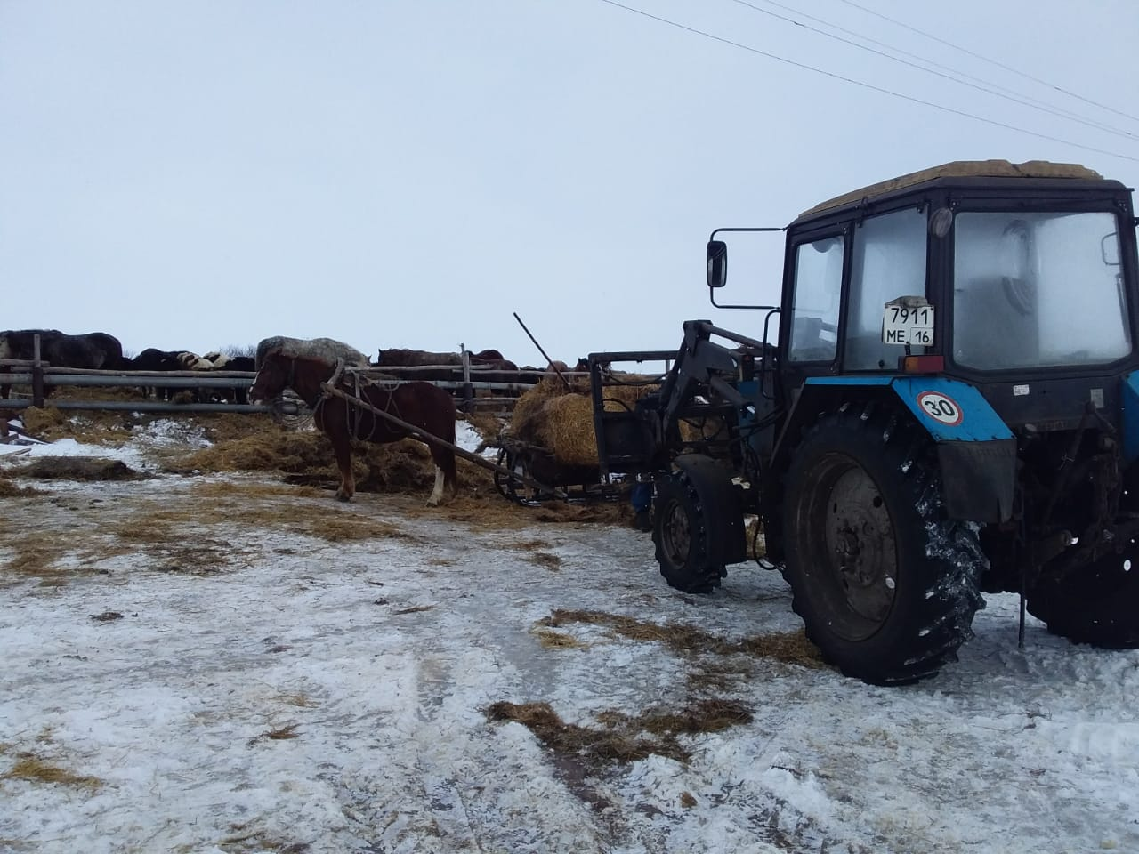
КФХ Исакова В.И

Slide 20
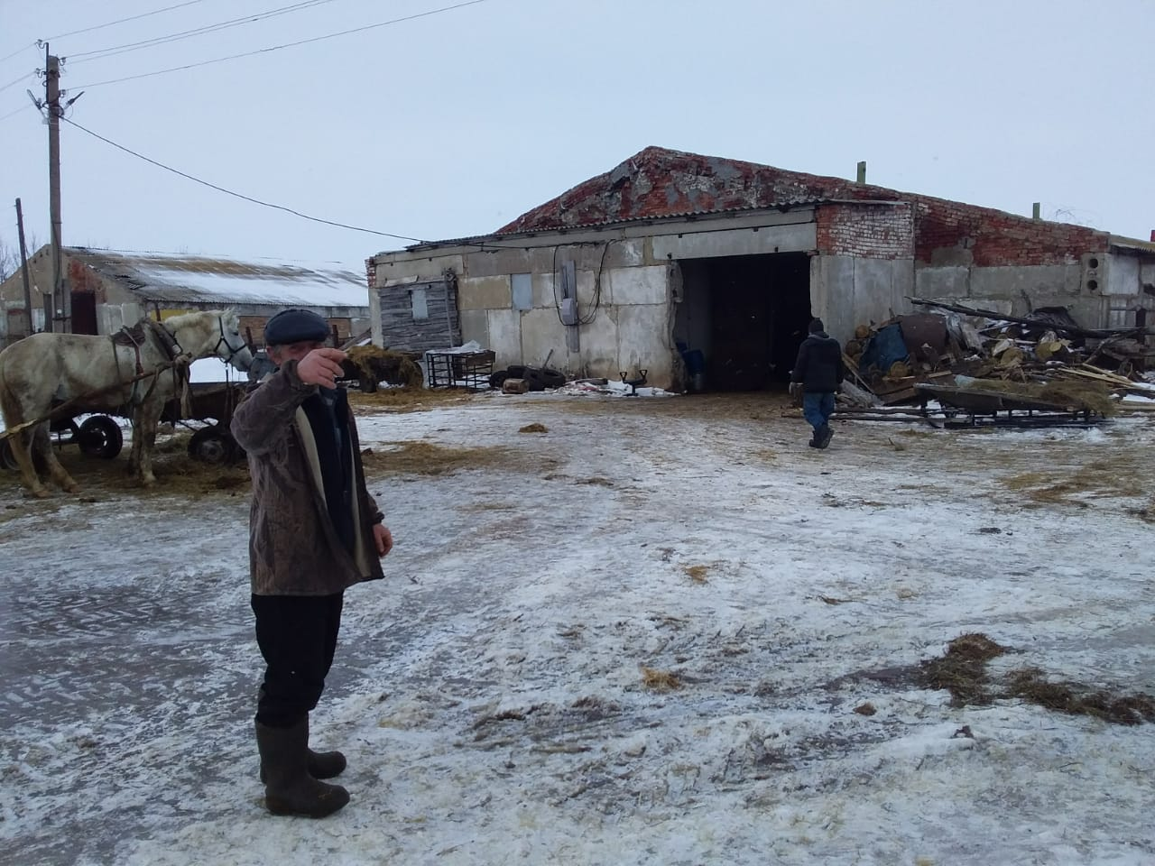
КФХ Исакова В.И

Slide 21
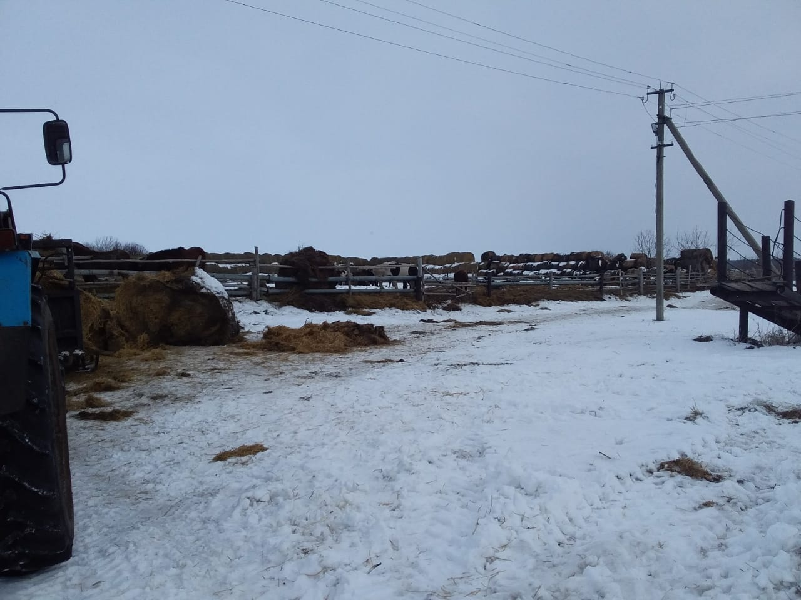
КФХ Исакова В.И.

Slide 22
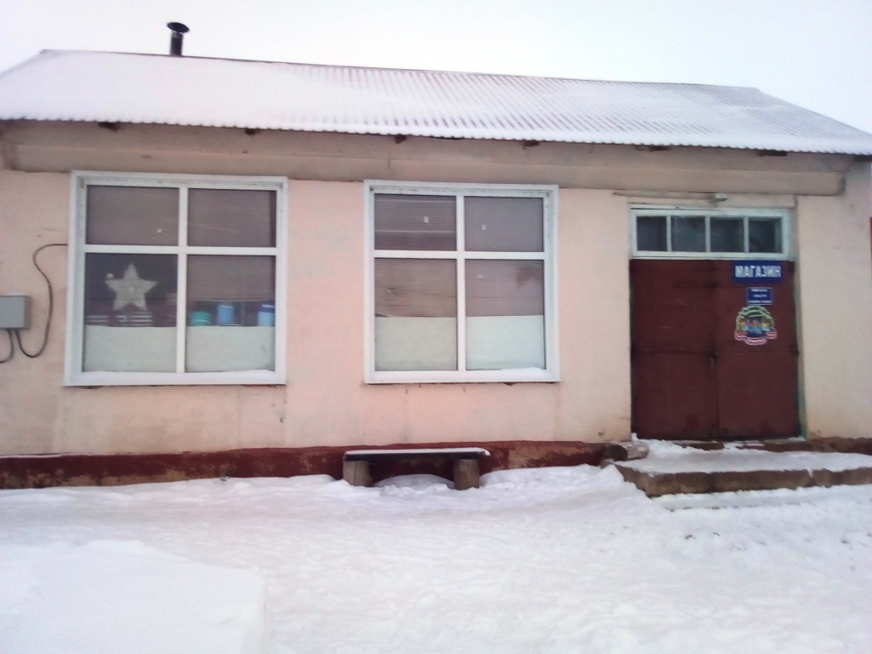
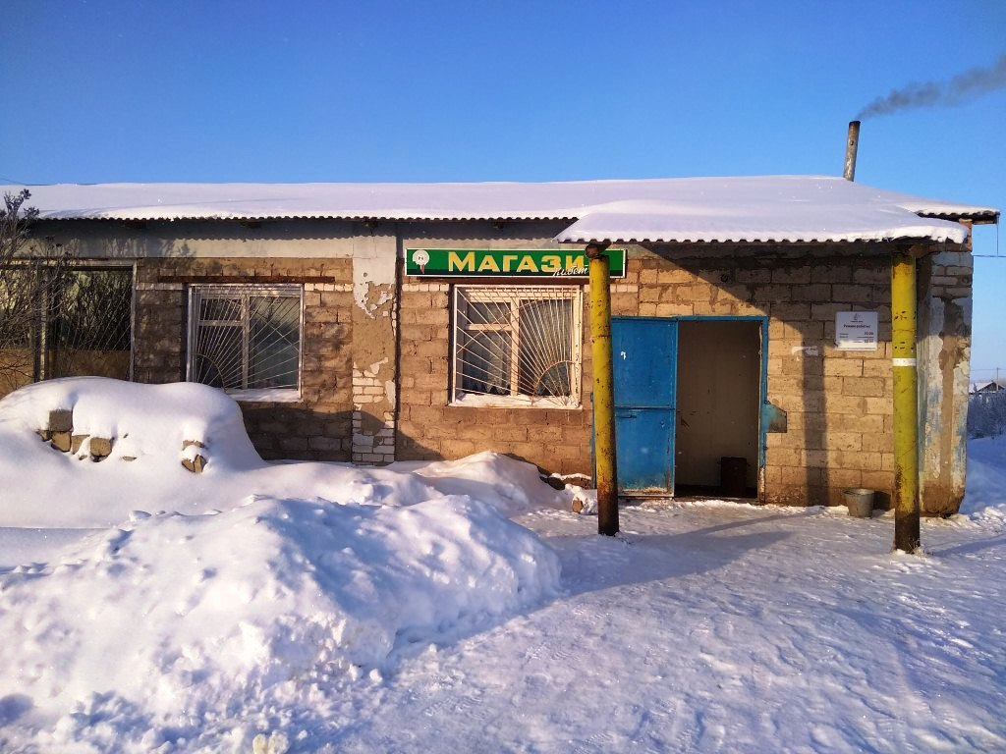
ИП Мухаметова Г. Н.
ИП Милицкова Р. С.

Slide 23
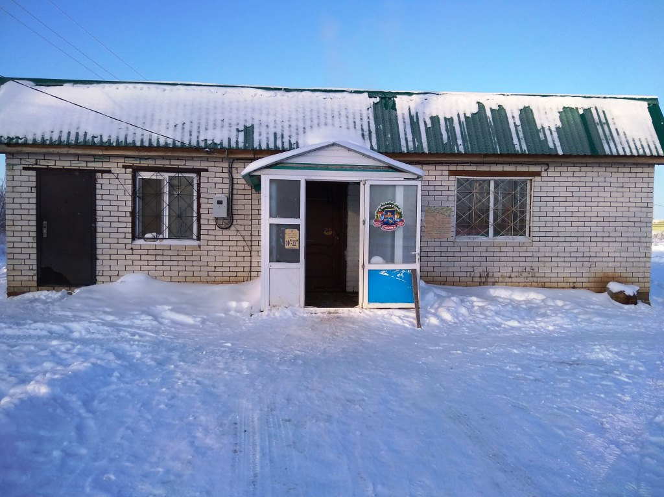
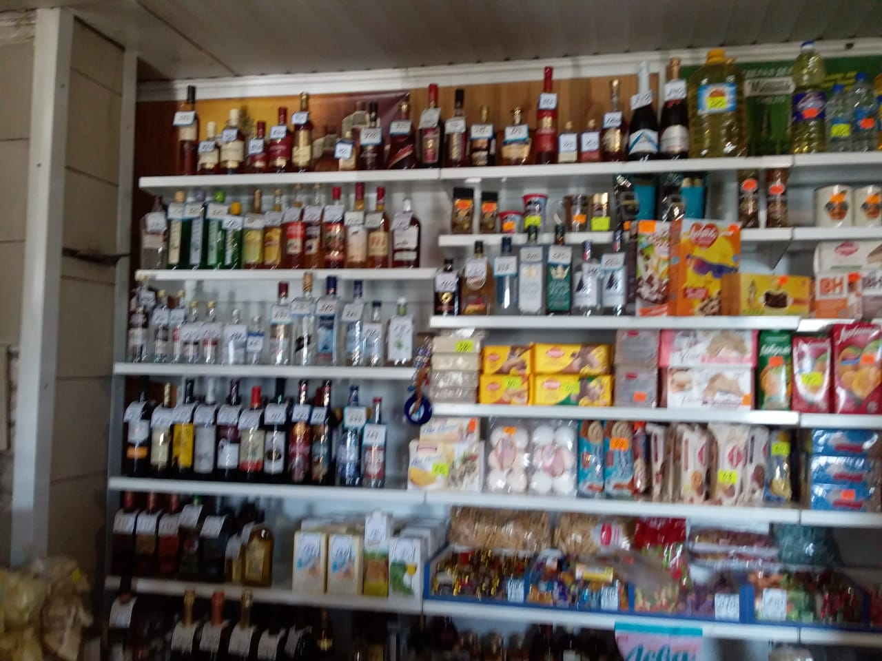
ИП Кузнецова Г.В.

Slide 24
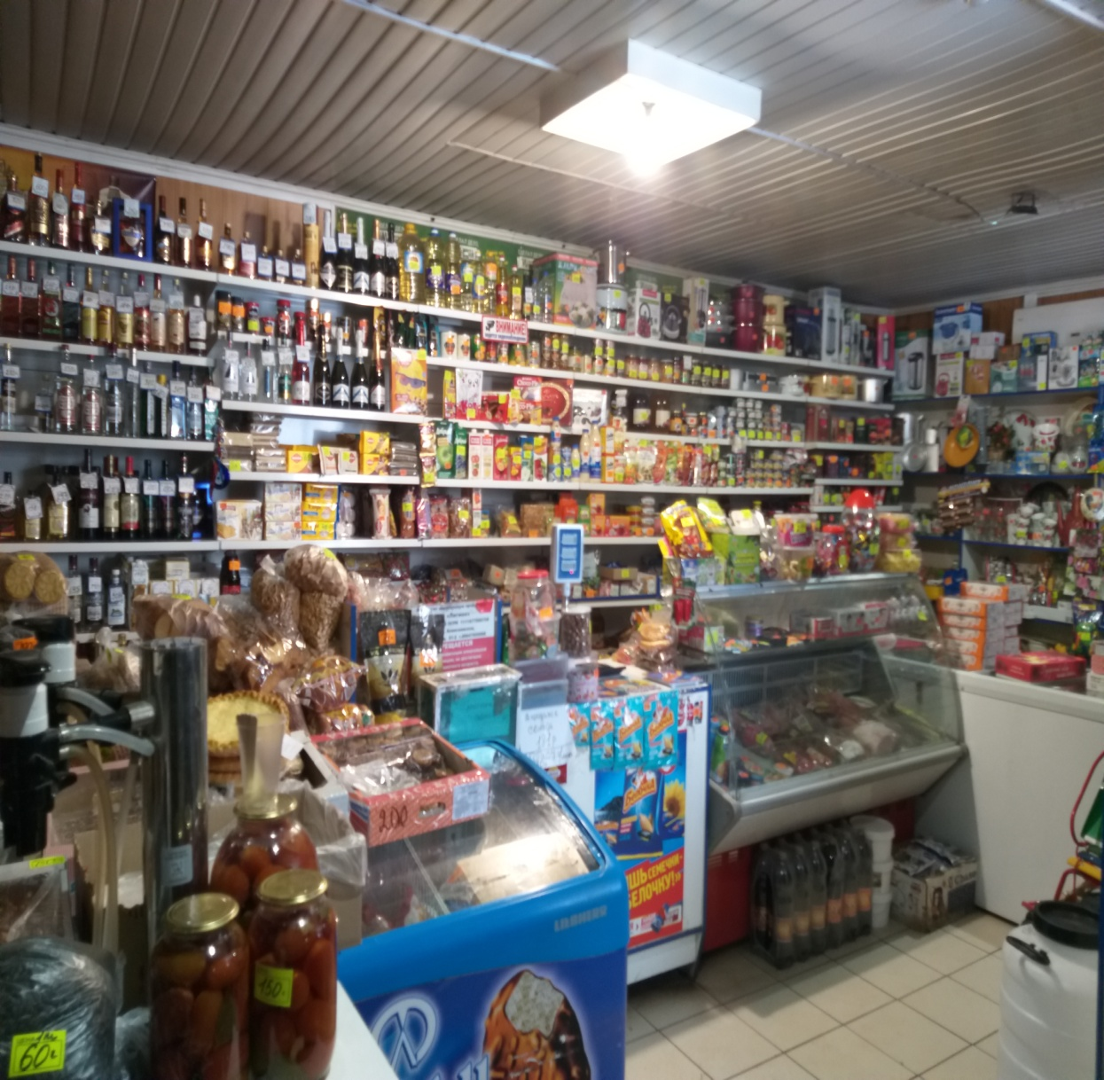
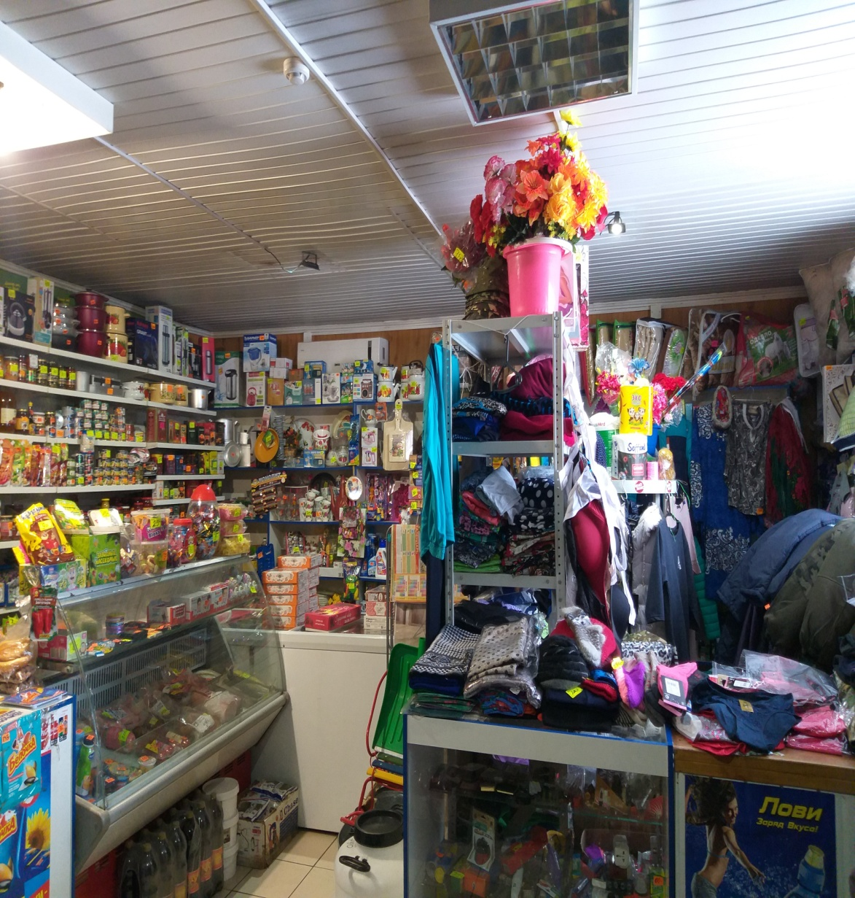
ИП Кузнецова Г.В. -магазин

Slide 25
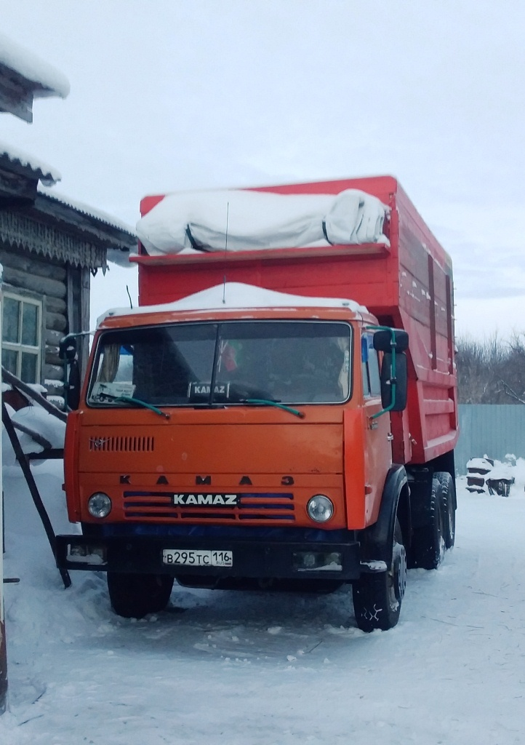
ИП Макаров О. В грузоперевозки

Slide 26
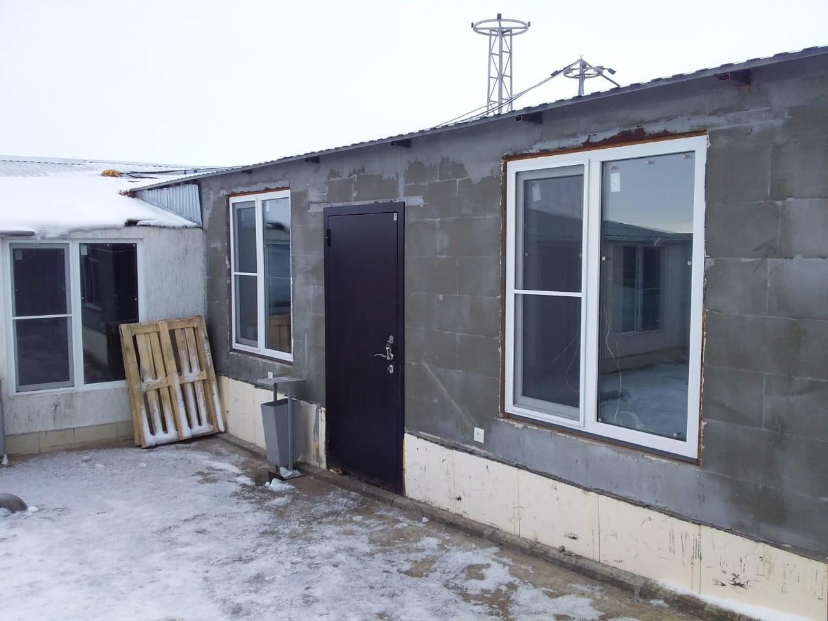
ИП Ожогин Илья Сергеевич

Slide 27
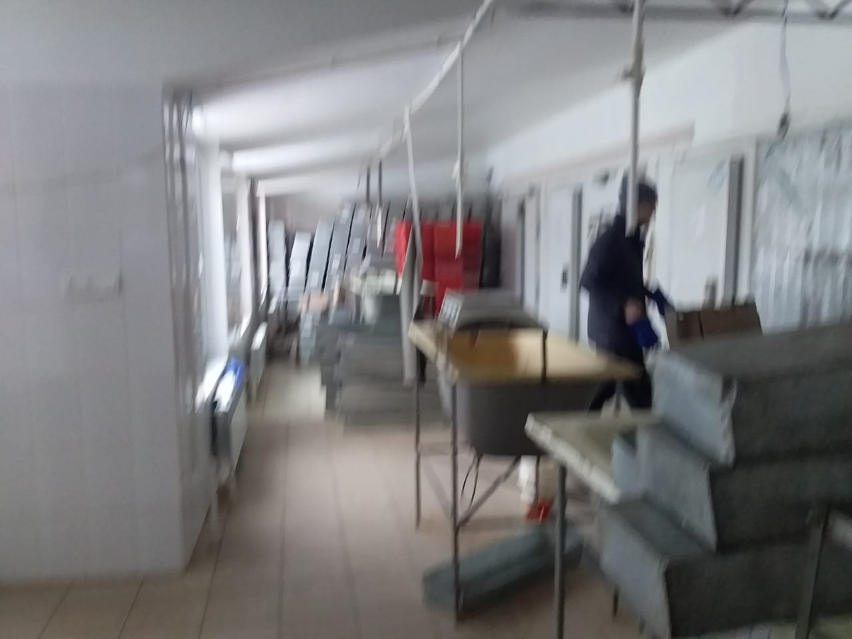
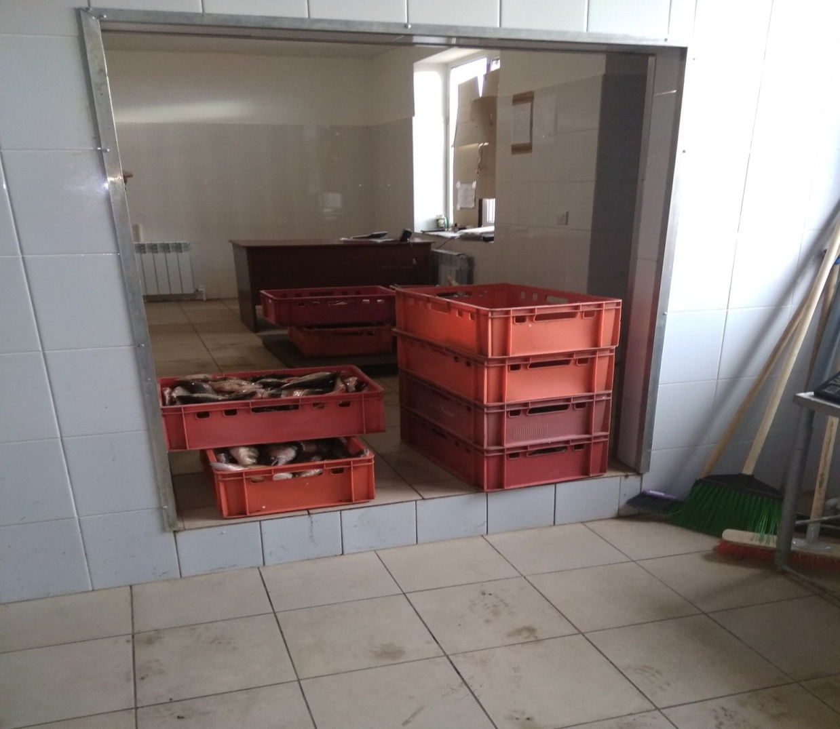
ИП Ожогин Илья Сергеевич

Slide 28
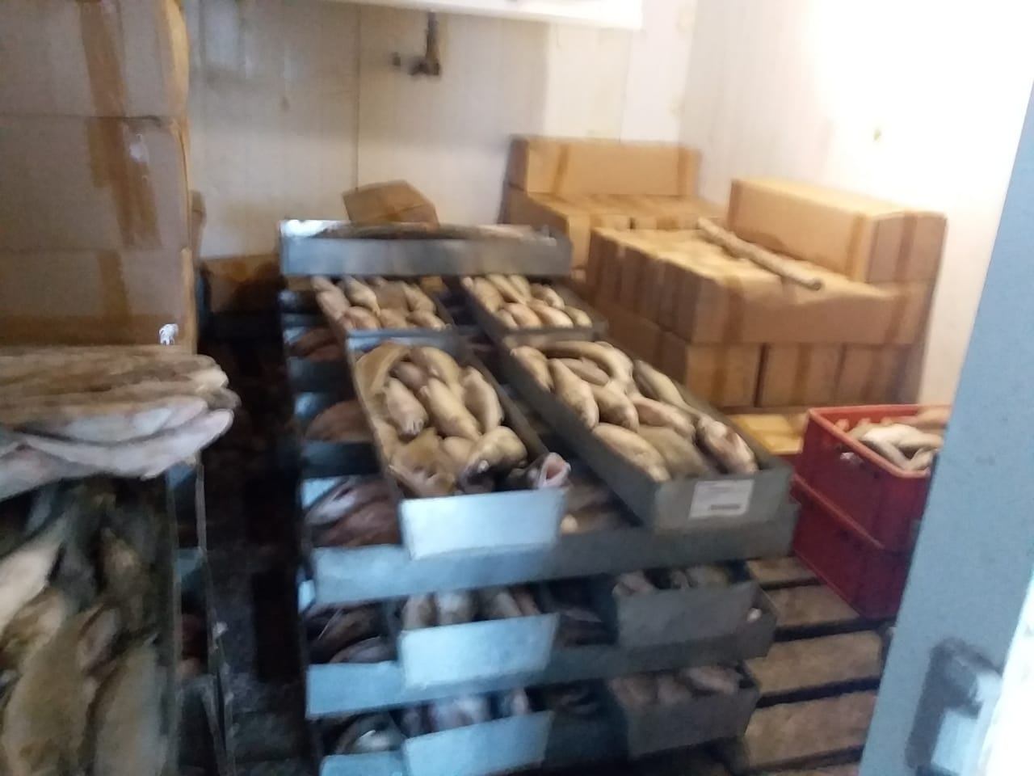
ИП Ожогин Илья Сергеевич

Slide 29
Реализация алкогольной продукции за 12 месяцев 2018- 2019гг. (в литрах)

Slide 30
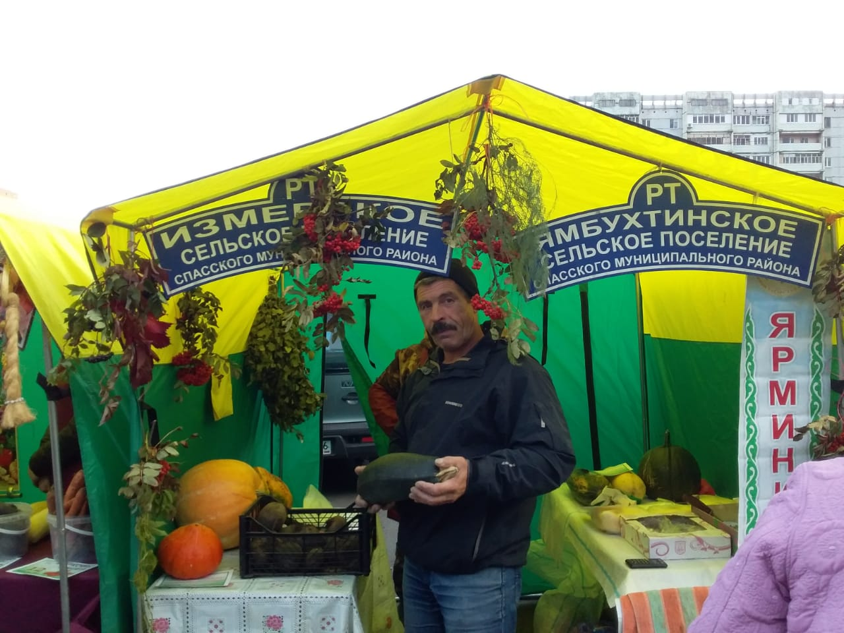
На ярмарке в г.Казане

Slide 31
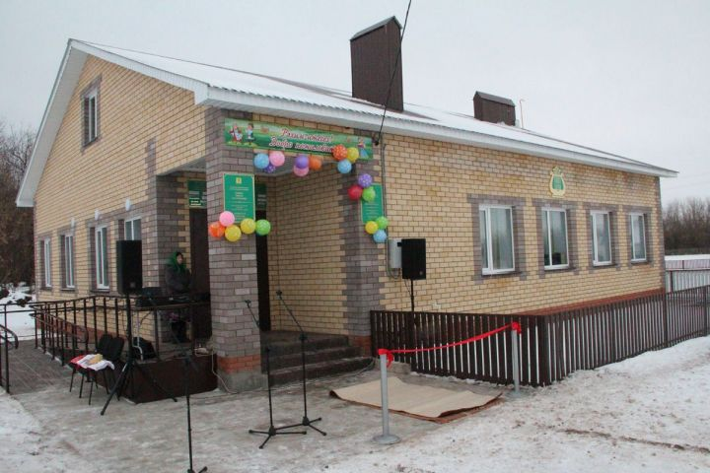
МФЦ-СДК с. ИЗМЕРИ

Slide 32
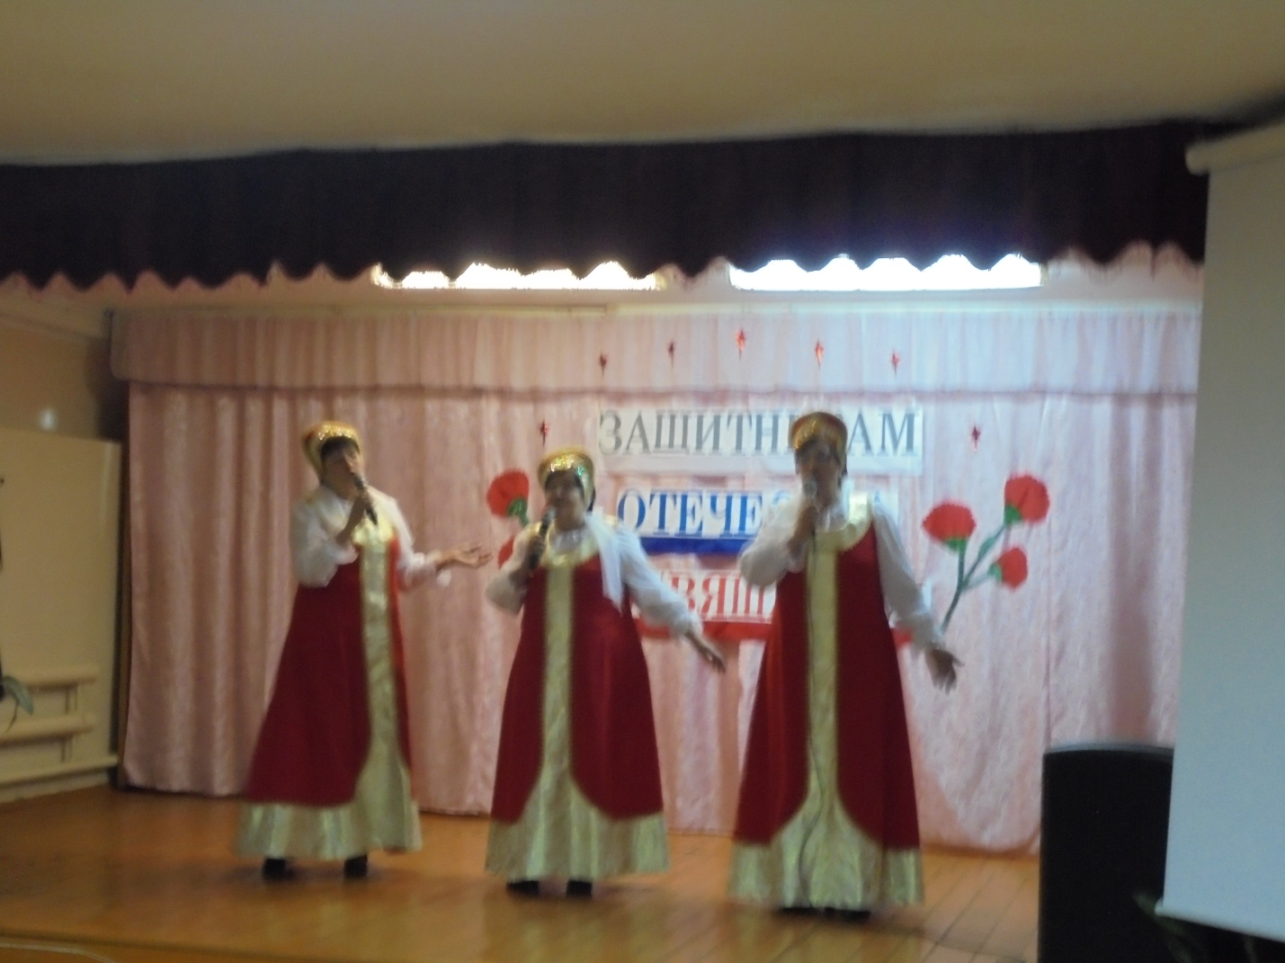
СДК с.Вожи Концерт

Slide 33
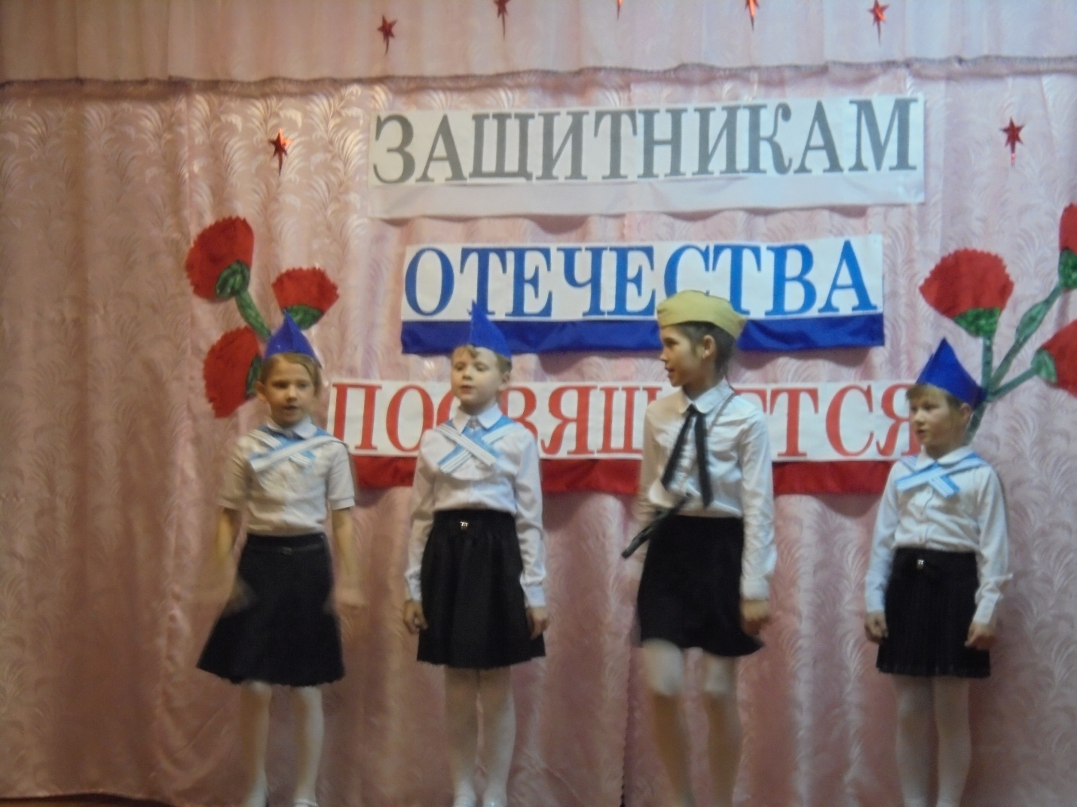
Концерт 23 февраля СДК с.Вожи

Slide 34
23 февраля СДК с.Измери

Slide 35
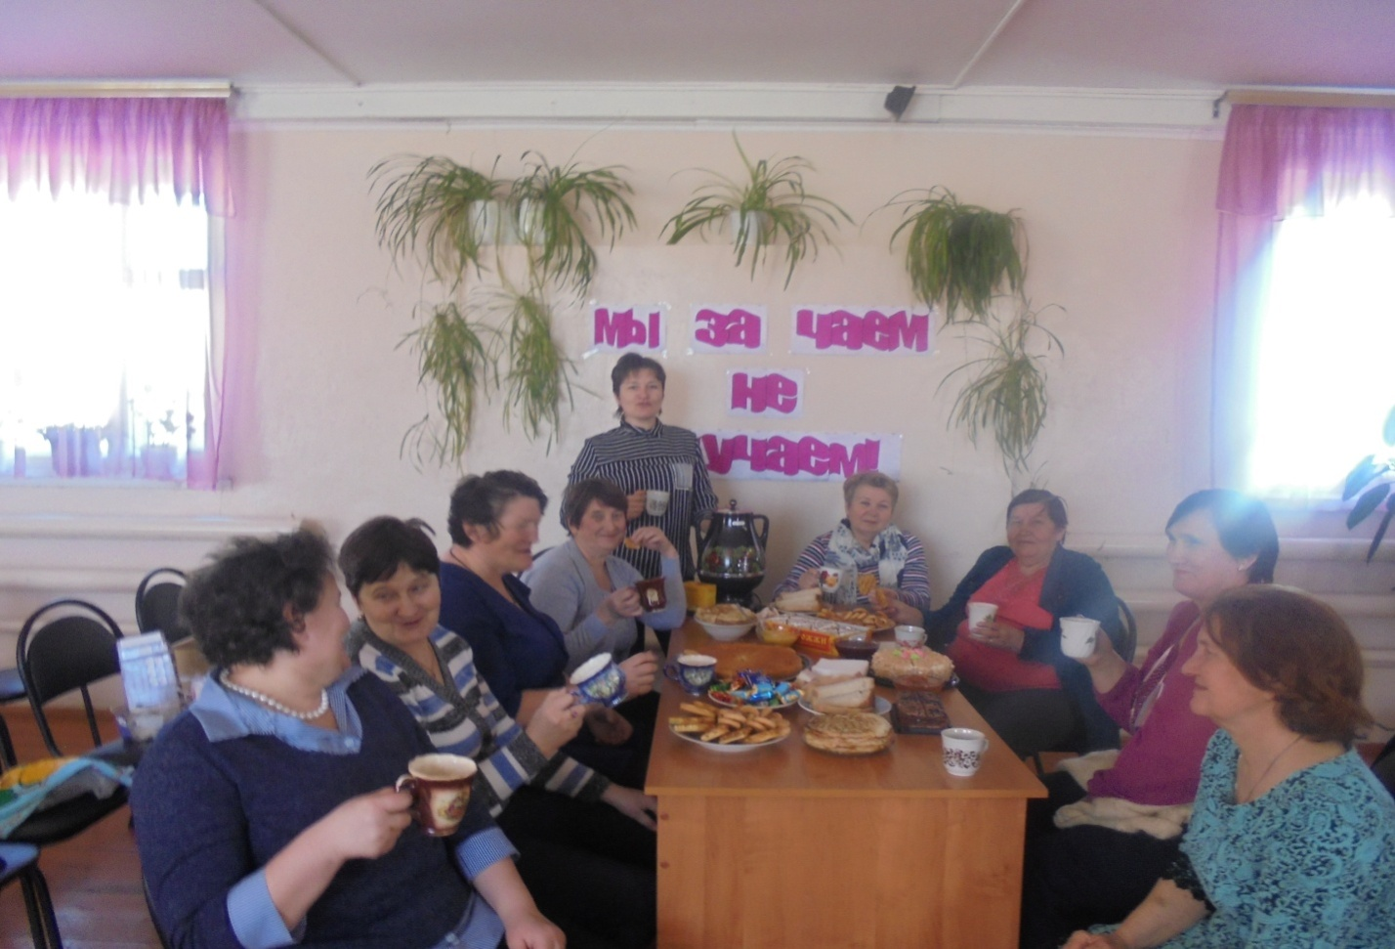
Чаепитие 8 марта с.Вожи

Slide 36
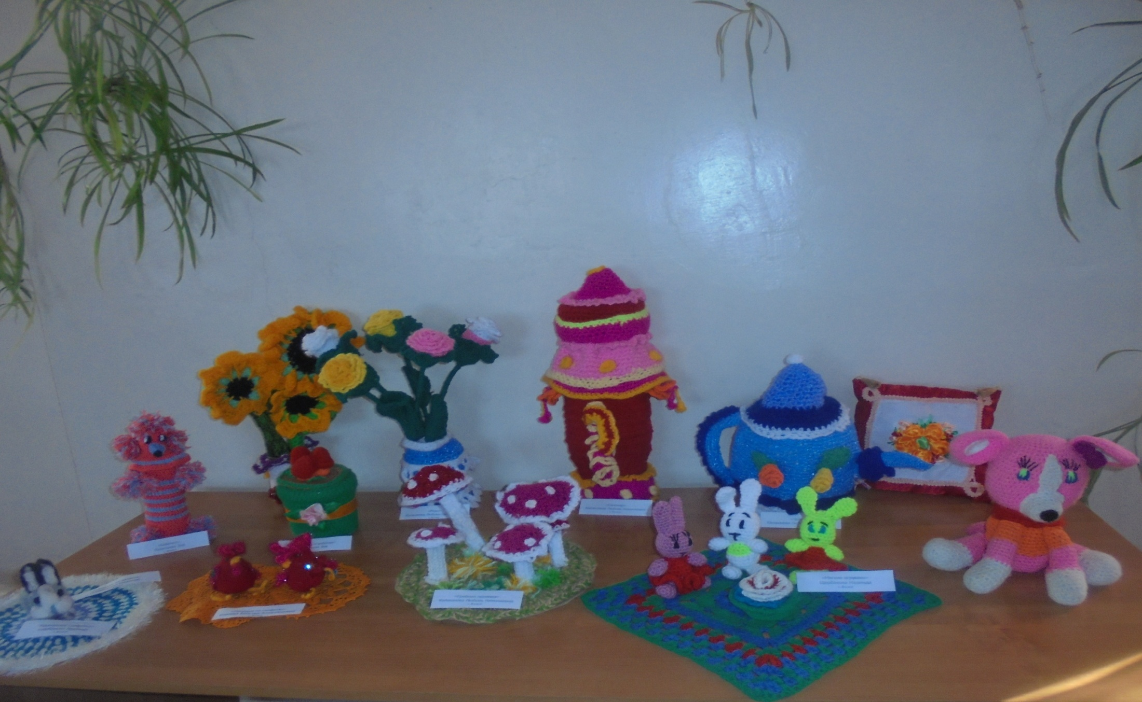
Поделки Вожи СДК

Slide 37
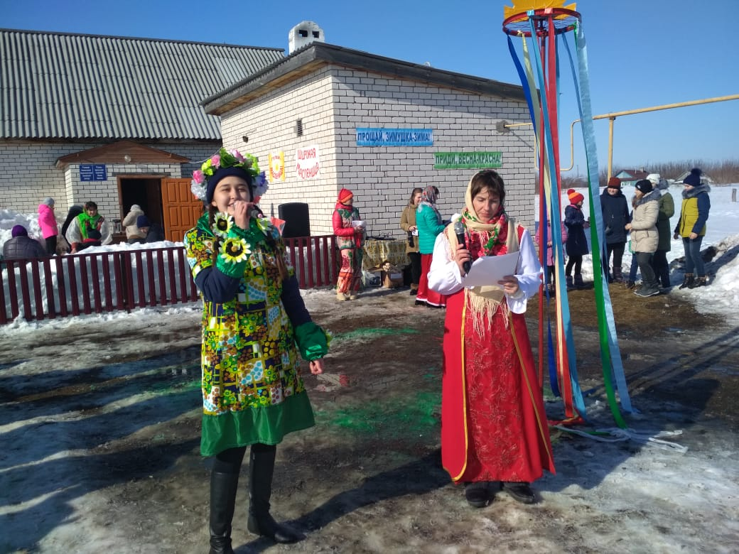
Проводы зимы с.Вожи

Slide 38
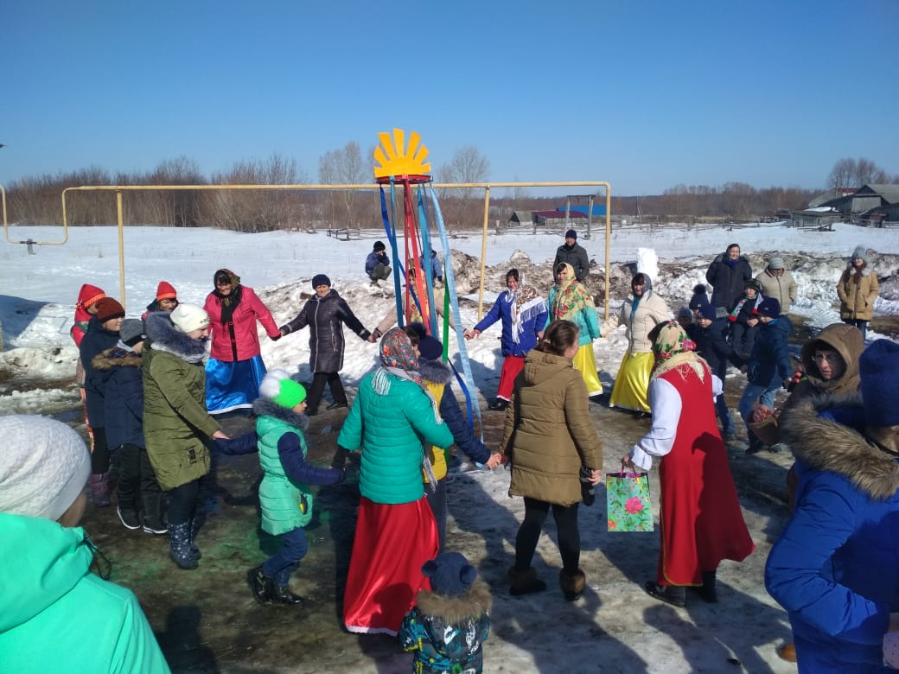
Проводы зимы с.Вожи

Slide 39
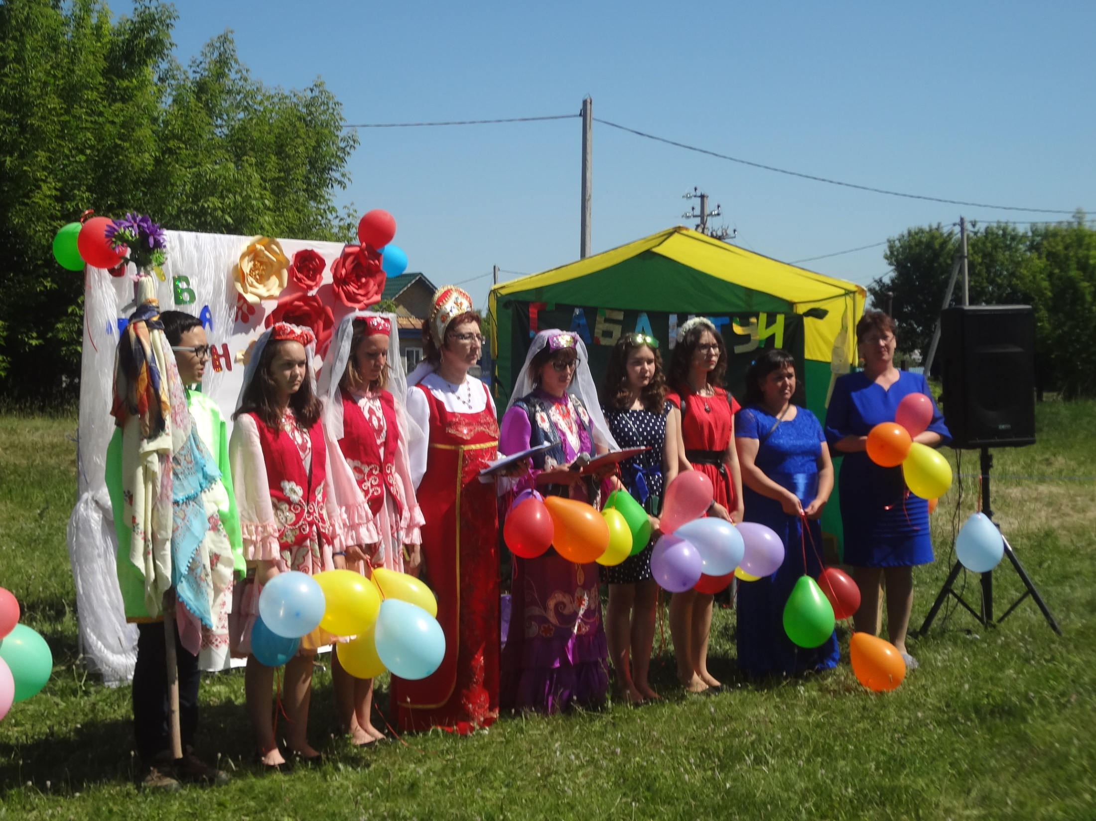

Slide 40
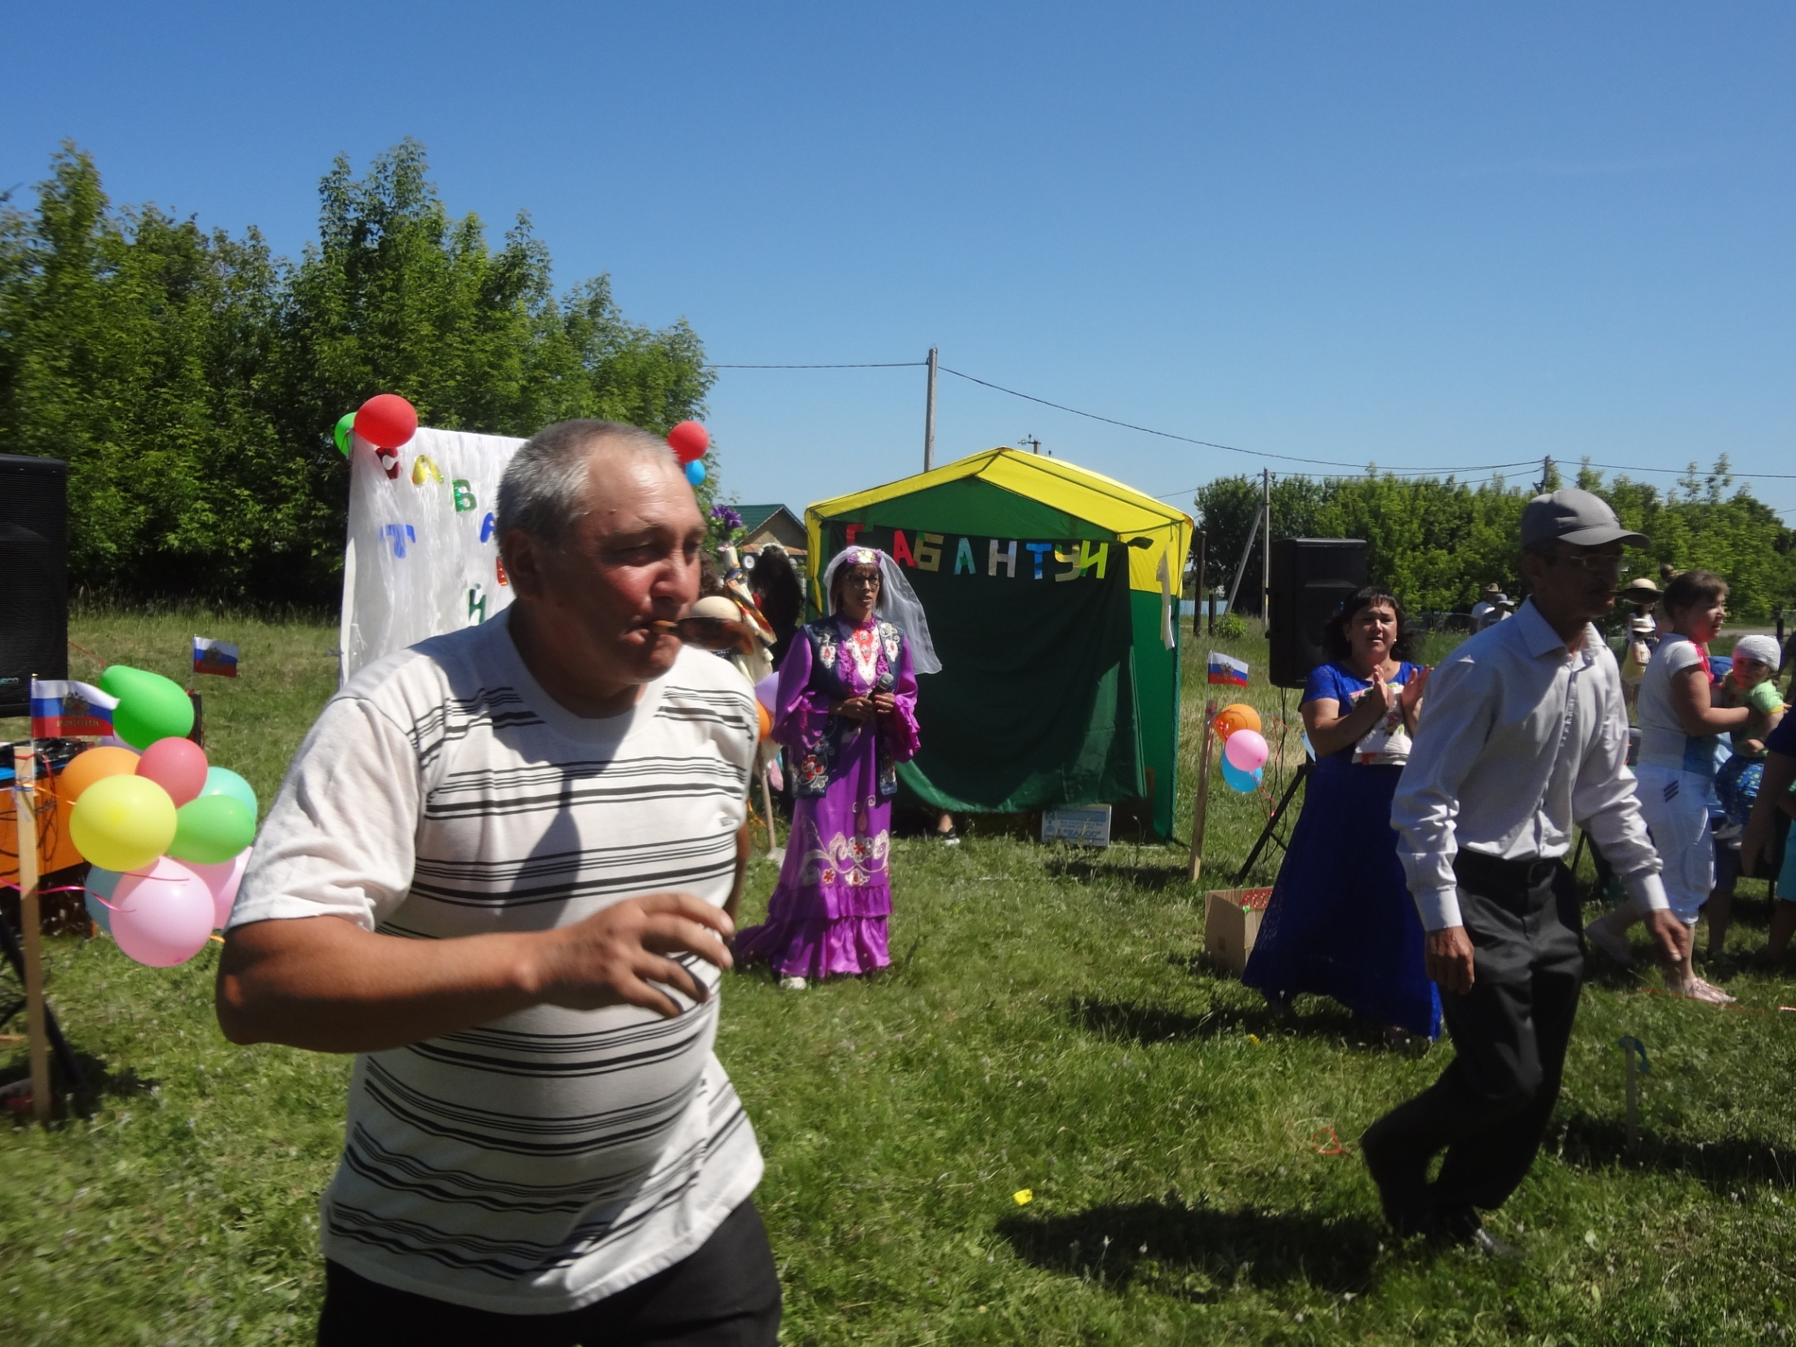

Slide 41
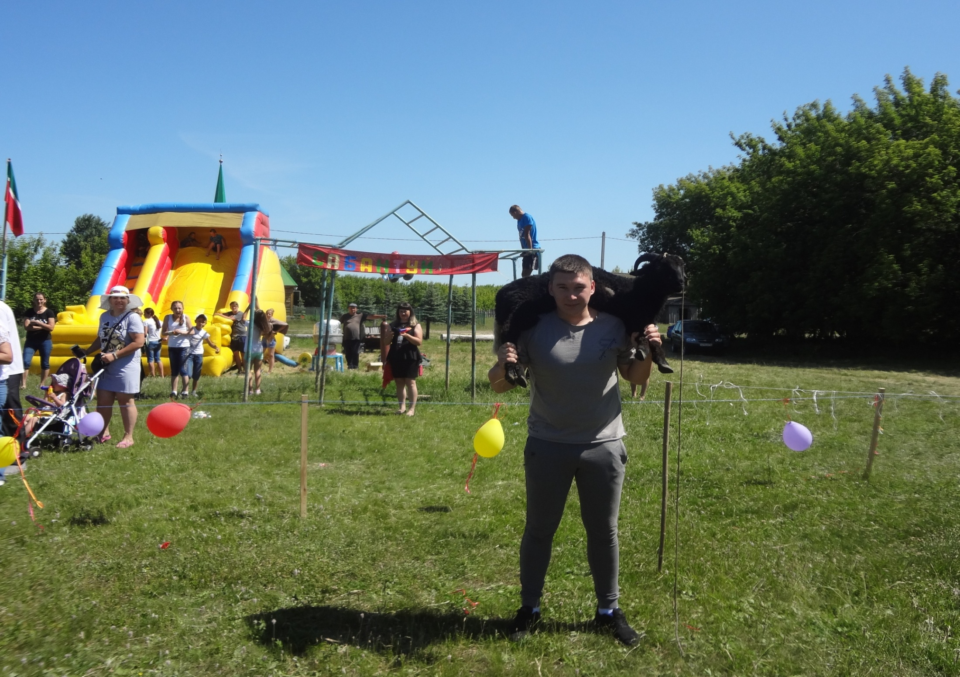
Сабантуй 2019 с. Измери

Slide 42
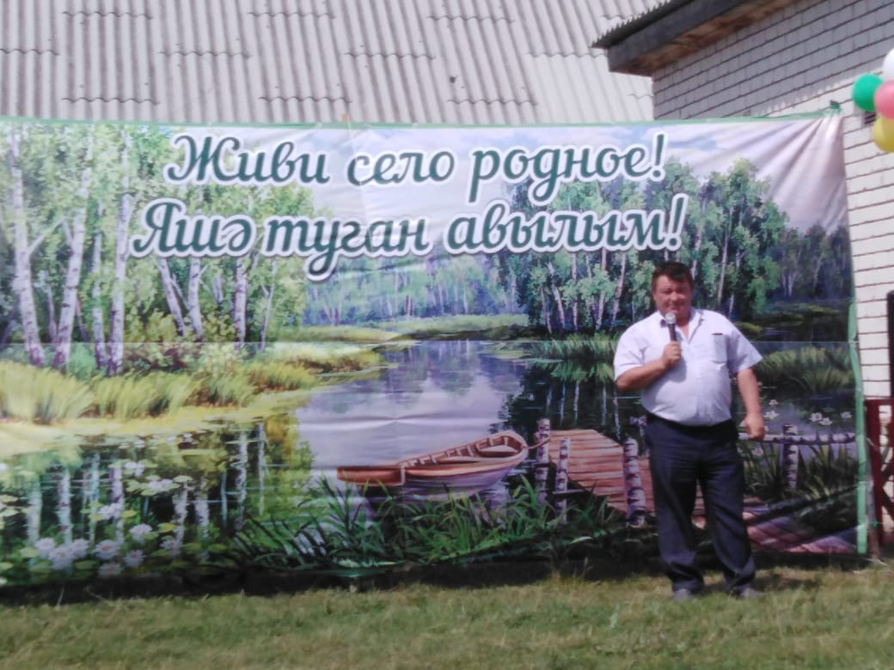

Slide 43
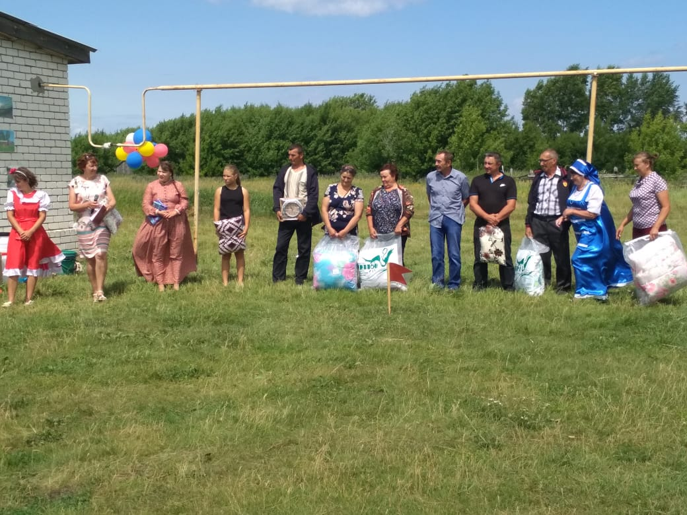
День села с.Вожи

Slide 44
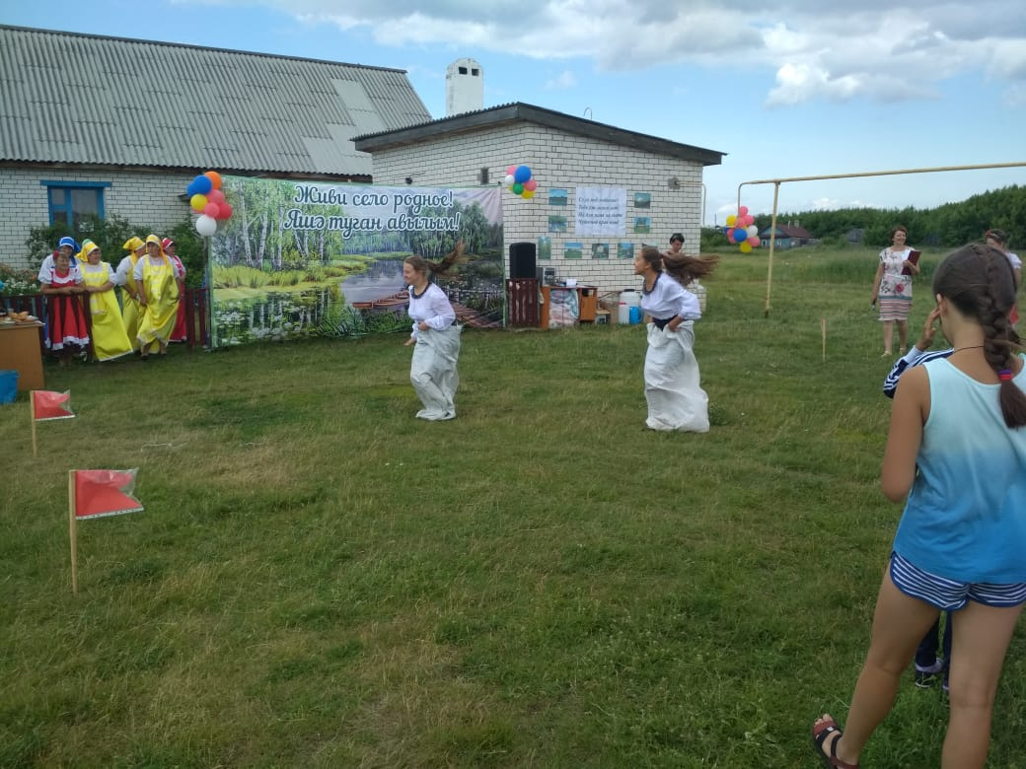
День села с.Вожи

Slide 45
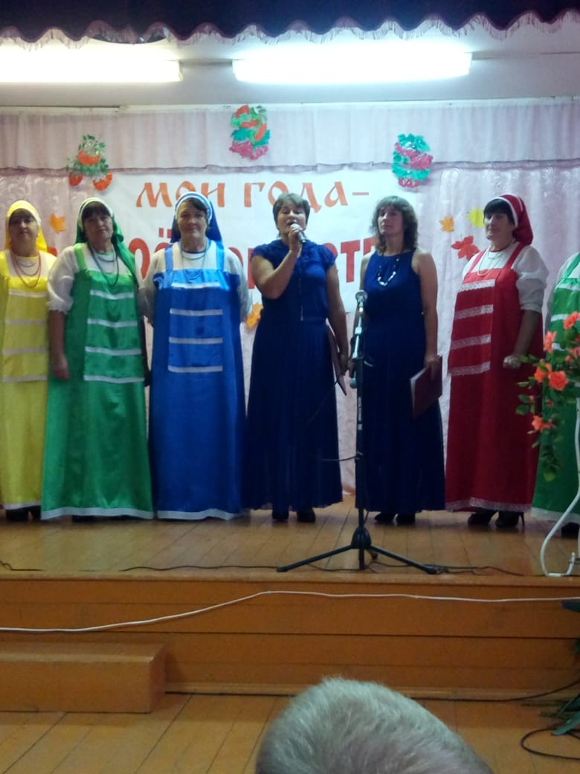
Концерт к дню пожилых Вожи СДК

Slide 46
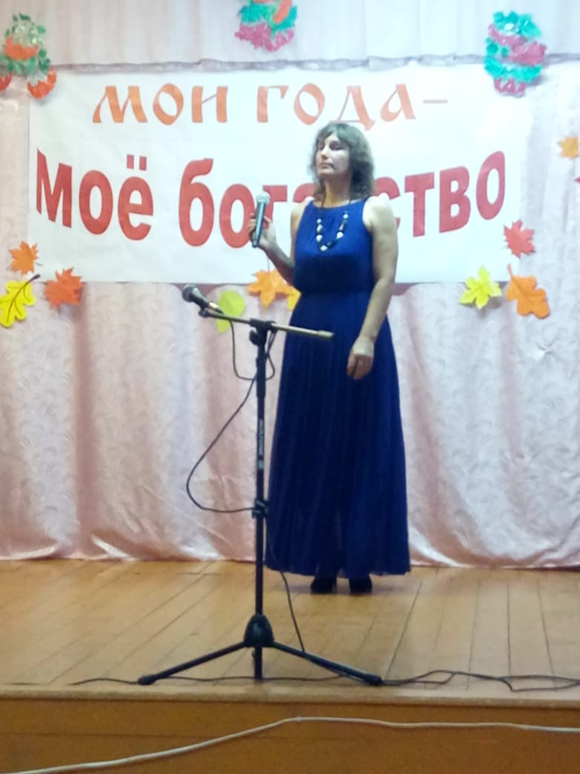
Концерт к Дню пожилых с.Вожи СДК

Slide 47
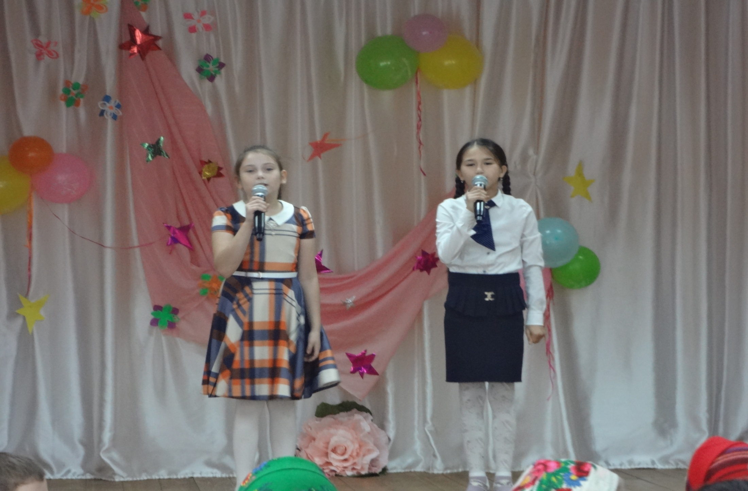
День пожилых СДК с.Измери

Slide 48
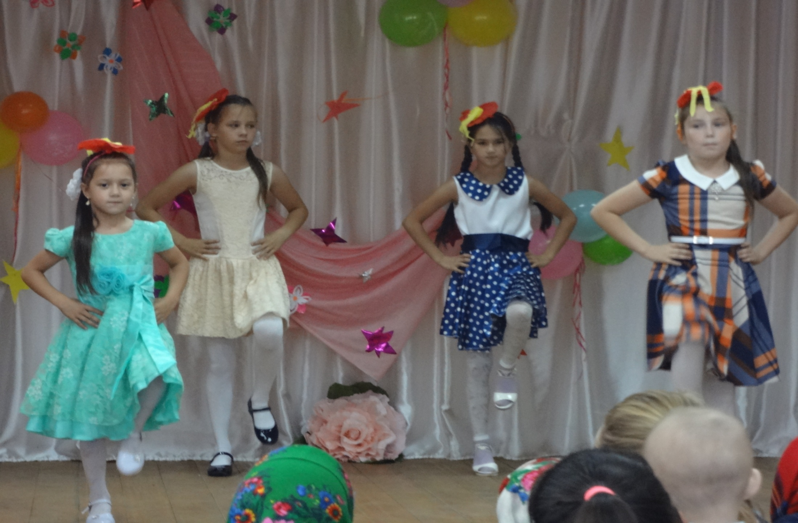
День пожилых СДК с.Измери

Slide 49
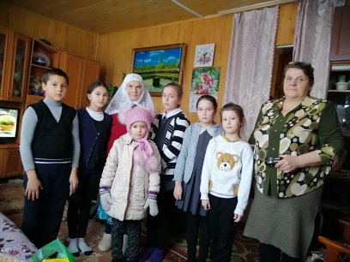
Поздравление Сафиной С.З. с.Измери

Slide 50
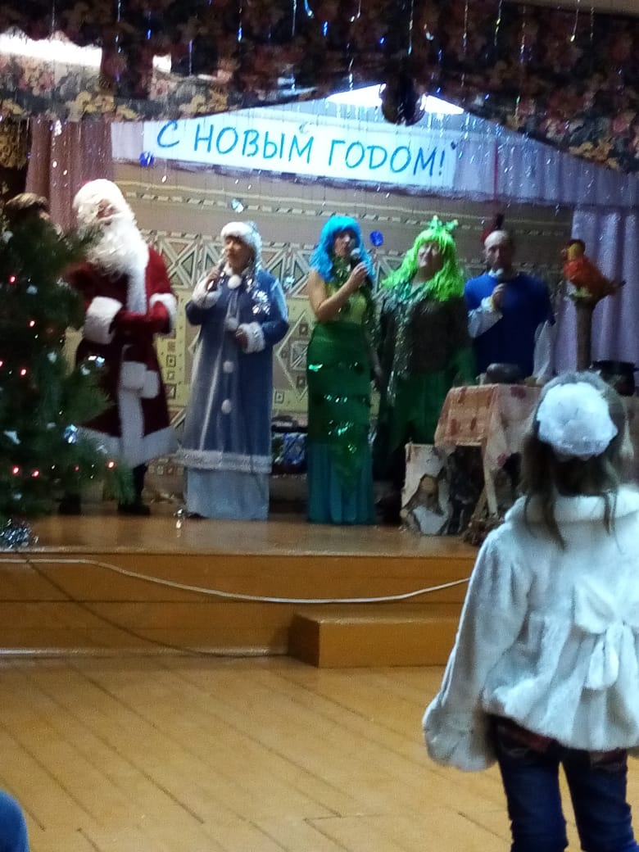
Бал-Маскарад село Вожи

Slide 51
Бал-маскарад село Вожи

Slide 52
Новый год у наших ворот СДК Измери

Slide 55
Оформление елки и снежных фигур

Slide 56
Оформление елки и снежных фигур.

Slide 57
Ифтар с.Измери

Slide 58
Ифтар с. Измери

Slide 59
Открытие модульного ФАП с.Вожи

Slide 60
Модульный ФАП с.Вожи открытие
Модульный ФАП с.Вожи открытие

Slide 61
Модульный ФАП с.Вожи

Slide 62
Модульный ФАП с.Вожи

Slide 63
Модульный ФАП с.Вожи

Slide 65
Выездная мобильная поликлиника

Slide 66
Выездная мобильная поликлиника

Slide 67
Очистка памятника

Slide 68
Посадка кустарников

Slide 69
Очистка берега от мусора

Slide 70
Очистка берега от мусора

Slide 71
Очистка берега от мусора

Slide 72
Очистка берега от мусора

Slide 73
Очистка от мусора

Slide 74
Очистка лесопосадки от мусора

Slide 75
Очистка лесопосадки от мусора

Slide 76
Уличное освещение
Очистка берега от мусора

Slide 77
Уличное освещение

Slide 78
Пожарное ДЕПО с.Вожи

Slide 79
Внутри поселковые дороги

Slide 80
Внутри поселковые дороги

Slide 81
Внутри поселковые дороги

Slide 82
Собираемость налогов в поселении тыс. руб.

Slide 83
Среднемесячная заработная плата за 2019 год

Slide 84
Празднование 75-й годовщины Победы в Великой Отечественной войне 1941-1945 годов

Slide 86
Спасибо за внимание!

